Slide 1
Projekt współfinansowany ze środków Województwa Małopolskiego
Zadanie pn.
Modernizacja dróg dojazdowych do gruntów rolnych
2022

Slide 2
Modernizacja dróg dojazdowych do gruntów rolnych
Wartość Inwestycji 616 668,15 zł:
Dofinansowanie Województwa 250 000,00 zł
Środki Gminy Proszowice 366 668,15 zł

Slide 3
Modernizacja dróg dojazdowych do gruntów rolnych
Łączna długość dróg 1908 m b.:
Nawierzchni bitumiczna 915 m b.
Nawierzchnia kruszywo 993 m b.

Slide 4
Zadanie pn.
Modernizacja dróg dojazdowych do gruntów rolnych:
Droga dojazdowa Klimontów nr działki 970/2 o długości 133 m b.
Droga dojazdowa Przezwody nr działki 256 o długości 346 m b.
Droga dojazdowa Żębocin nr działki 344 o długości 211 m b.
Droga dojazdowa Klimontów Orlica nr działki 987 o długości 100 m b.
Droga dojazdowa Kowala nr działki 284, 285, 286 o długości 115 m b.
Droga dojazdowa Opatkowice nr działki 153/9, 531 o długości 326 m b.
Droga dojazdowa Ostrów nr działki 864 o długości 80 m b.
Droga dojazdowa Szczytniki Kolonia nr działki 163 o długości 250 m b.
Droga dojazdowa Wolwanowice nr działki 204 o długości 297 m b.
Droga dojazdowa Piekary nr działki 376 o długości 50 m b.

Slide 5
Droga dojazdowa Klimontów nr działki 970/2 o długości 133 m b.
Wartość Inwestycji 25 961,73 zł:
Dofinansowanie Województwa 10 644,31 zł
Środki Gminy Proszowice 15317,42 zł

Slide 6
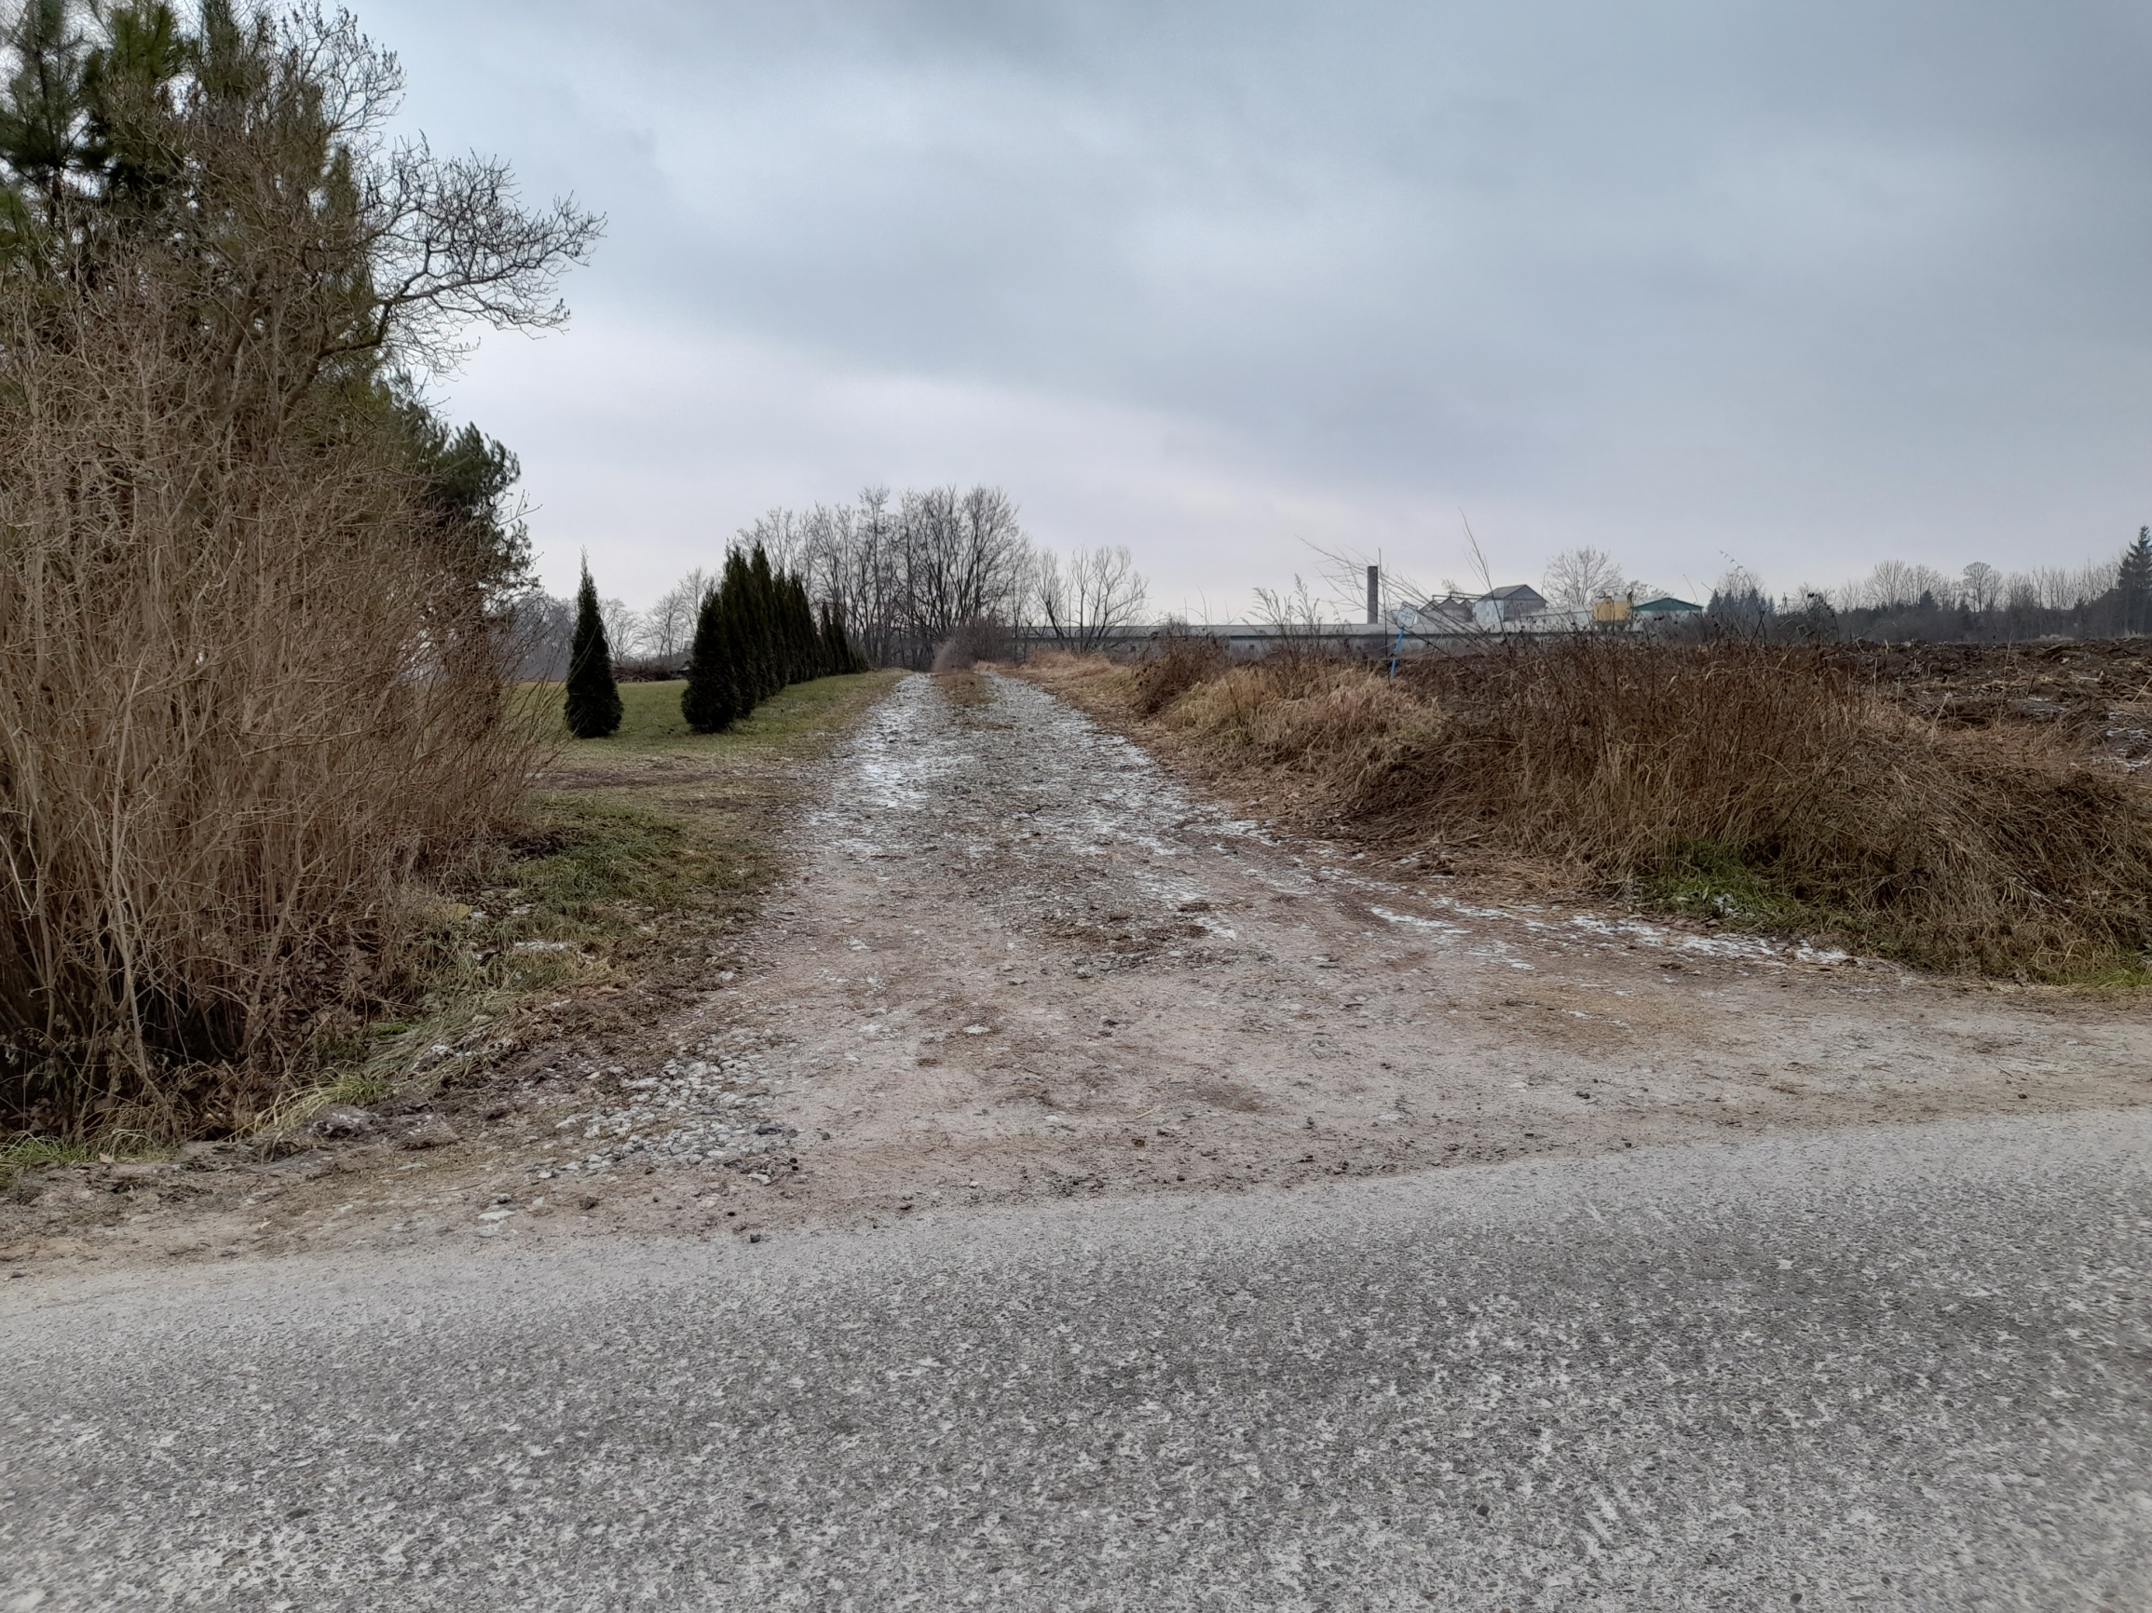
Stan przed wykonaniem prac

Slide 7
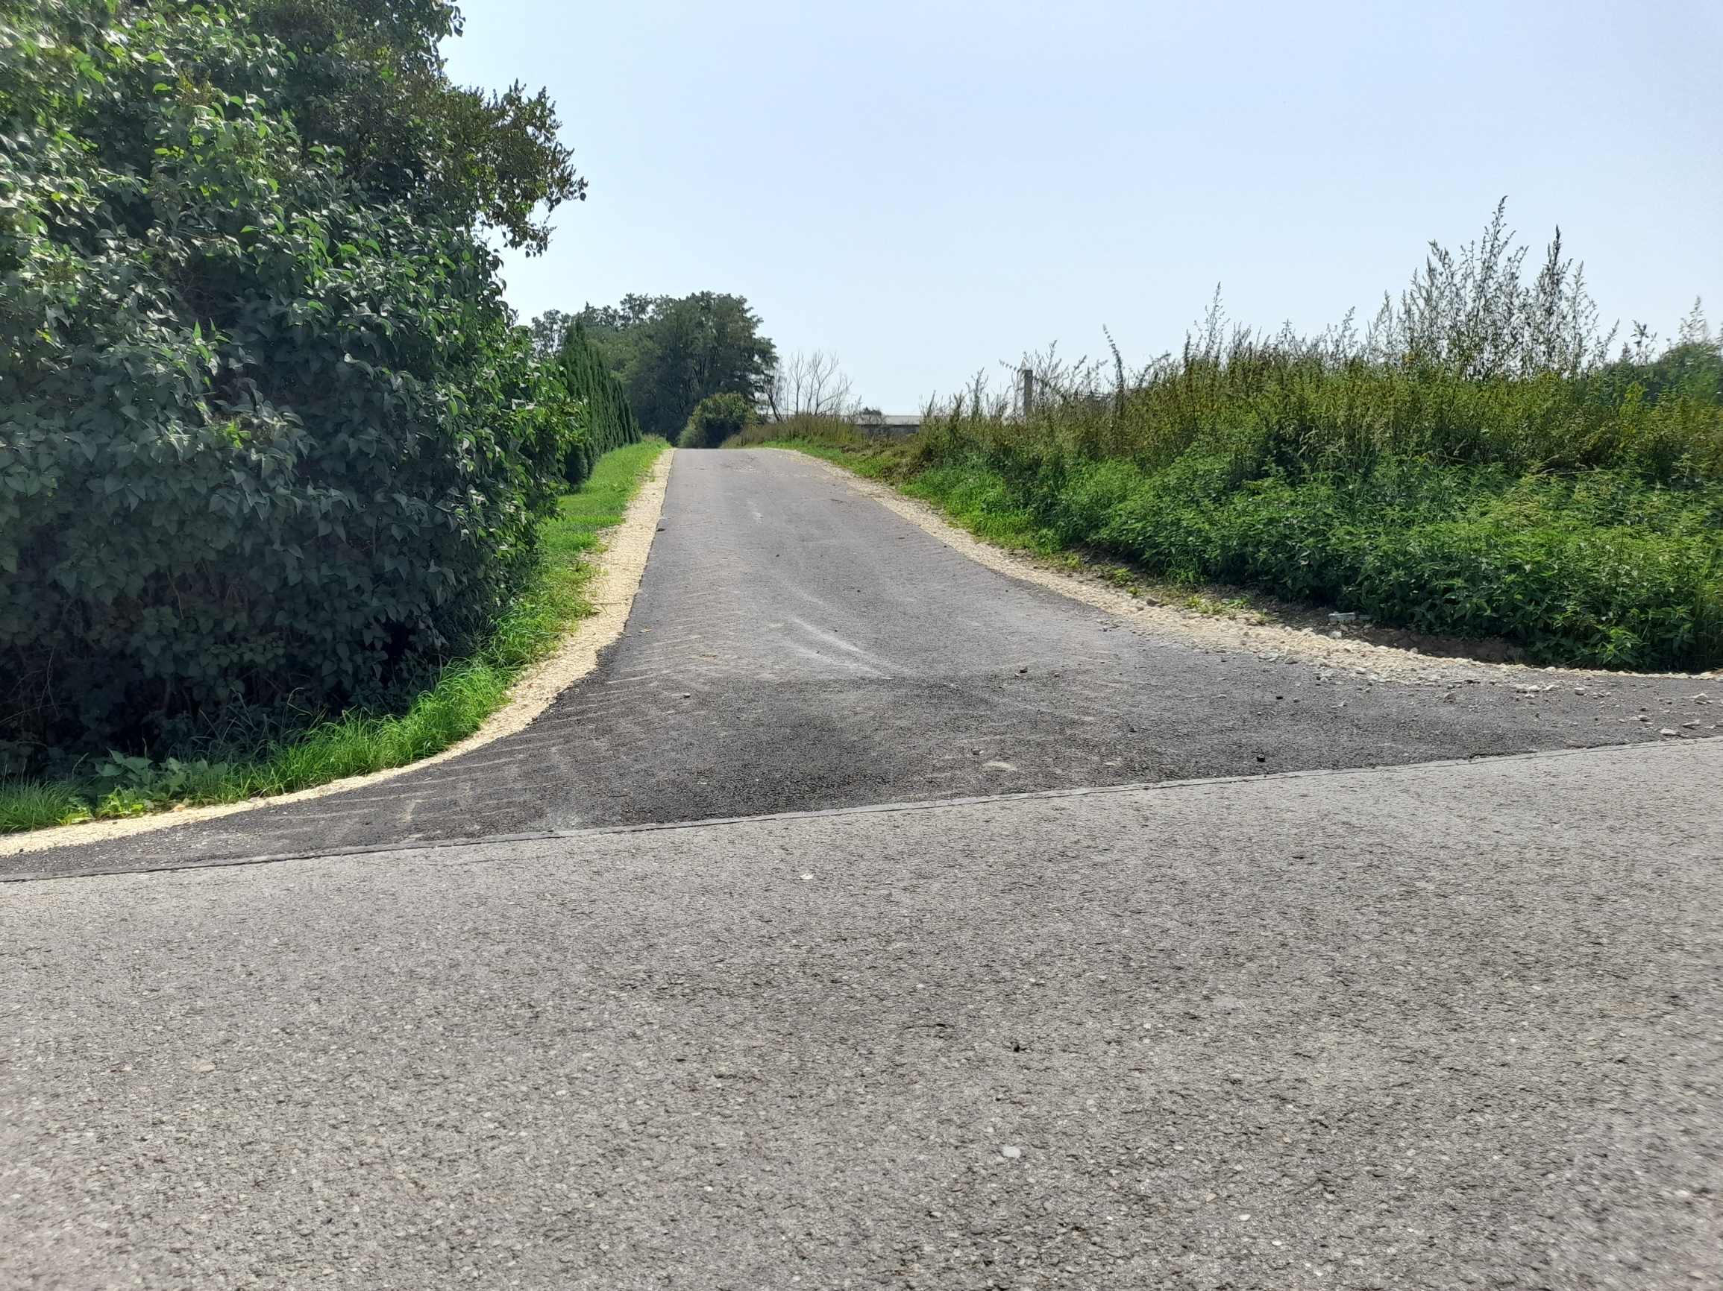
Stan po wykonaniu prac

Slide 8
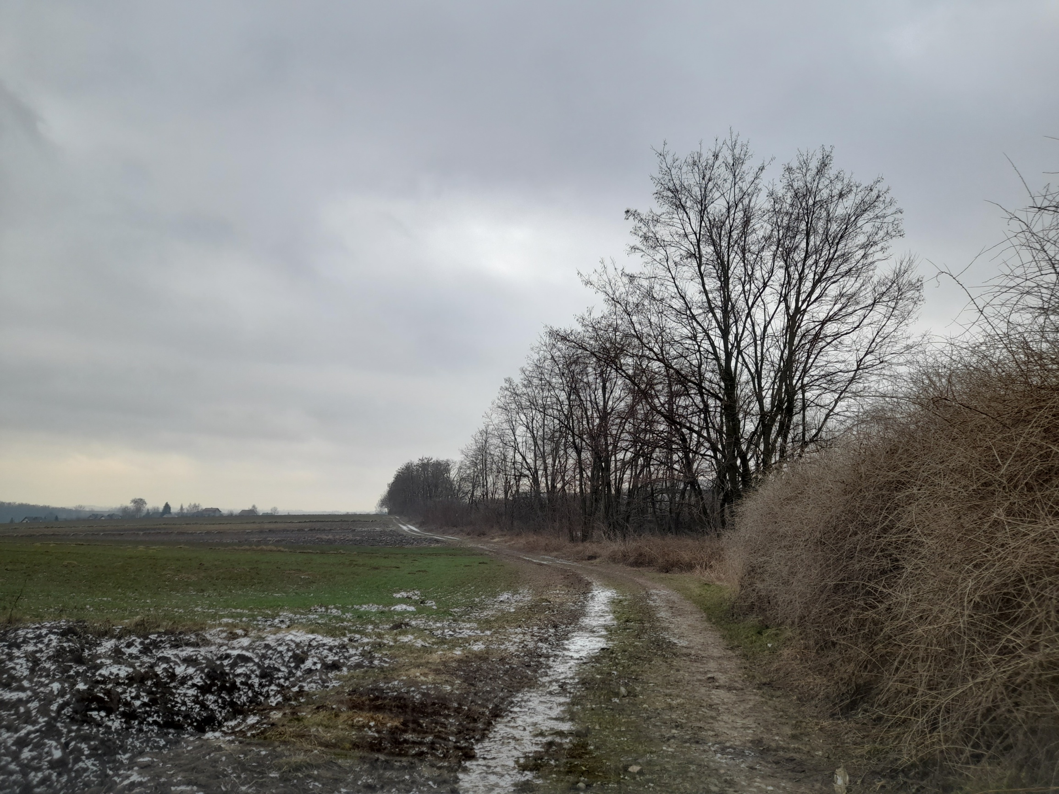
Stan przed wykonaniem prac

Slide 9
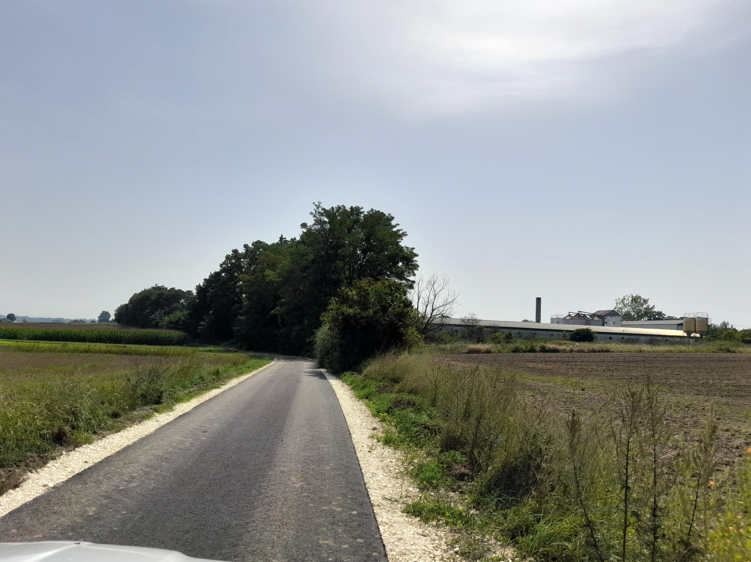
Stan po wykonaniu prac

Slide 10
Droga dojazdowa Przezwody nr działki 256 o długości 346 m b.
Wartość Inwestycji 85 632,43 zł:
Dofinansowanie Województwa 34 109,30 zł
Środki Gminy Proszowice 50 523,13 zł

Slide 11
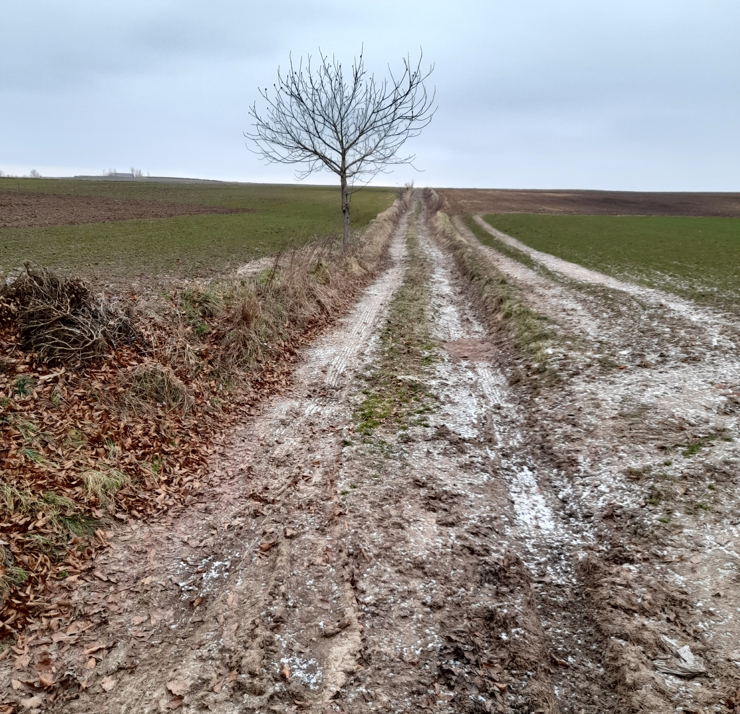
Stan przed wykonaniem prac

Slide 12
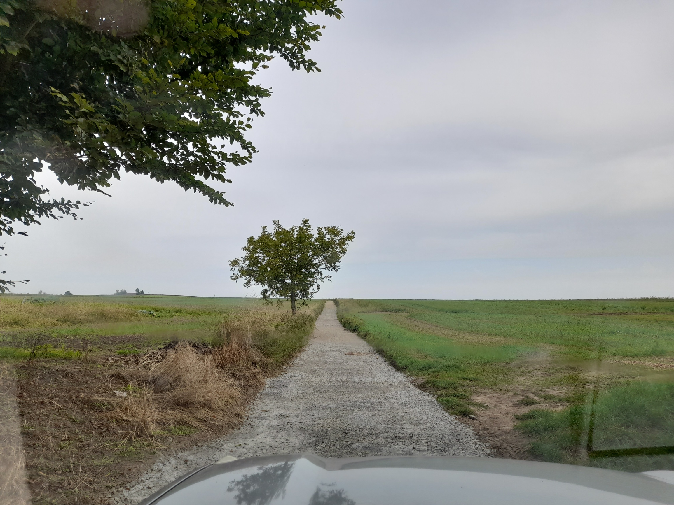
Stan po wykonaniu prac

Slide 13
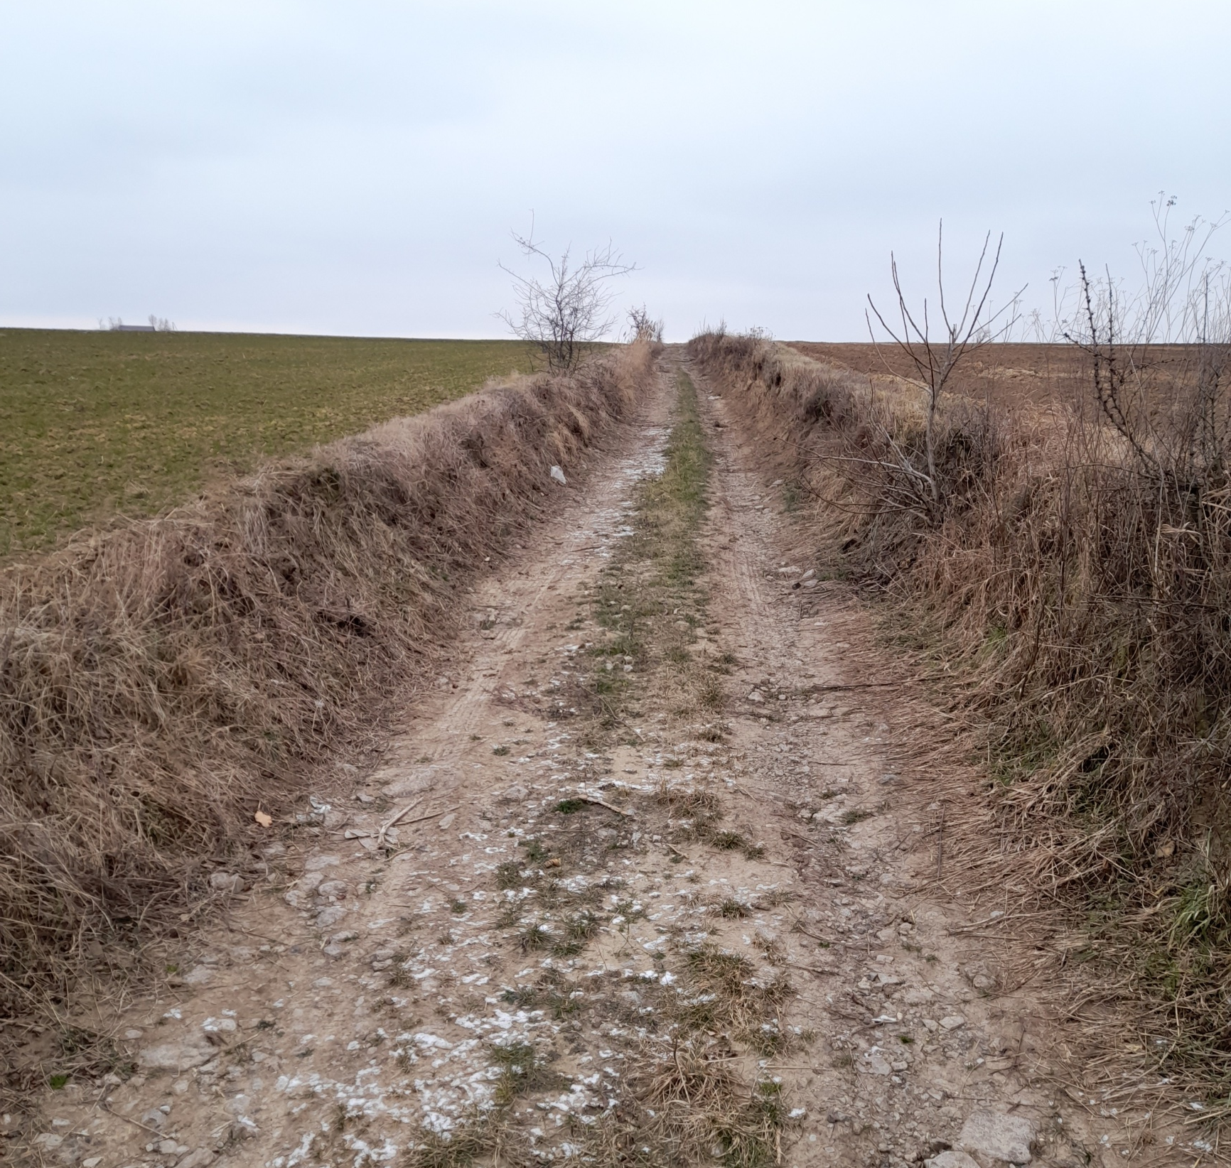
Stan przed wykonaniem prac

Slide 14
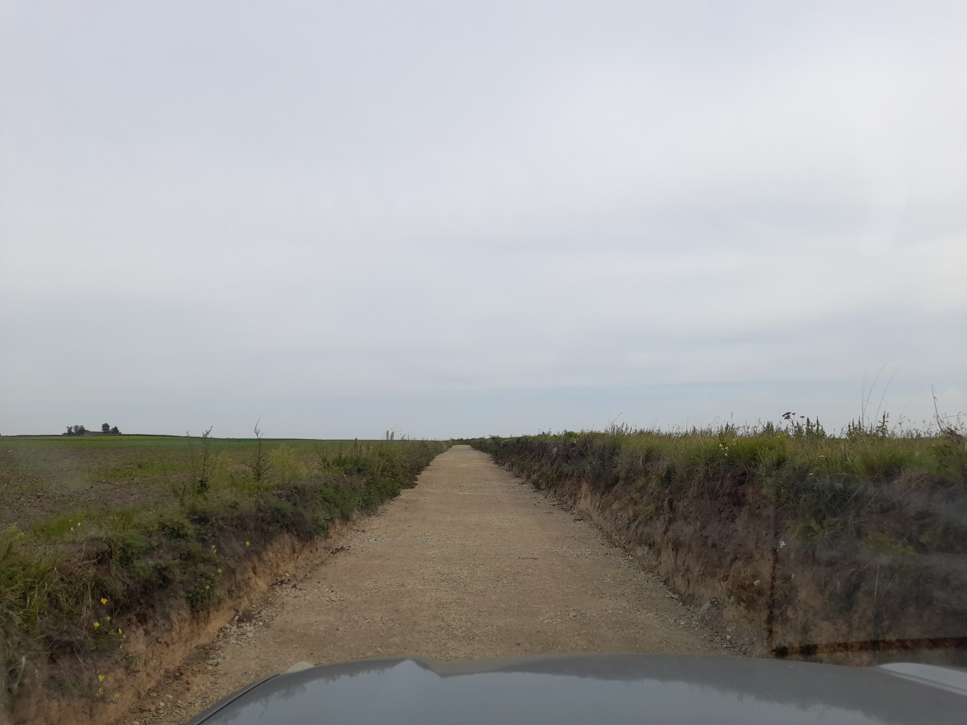
Stan po wykonaniu prac

Slide 15
Droga dojazdowa Żębocin nr działki 344 o długości 211 m b.
Wartość Inwestycji 84 632,73 zł:
Dofinansowanie Województwa 33 529,41 zł
Środki Gminy Proszowice 51 103,32 zł

Slide 16
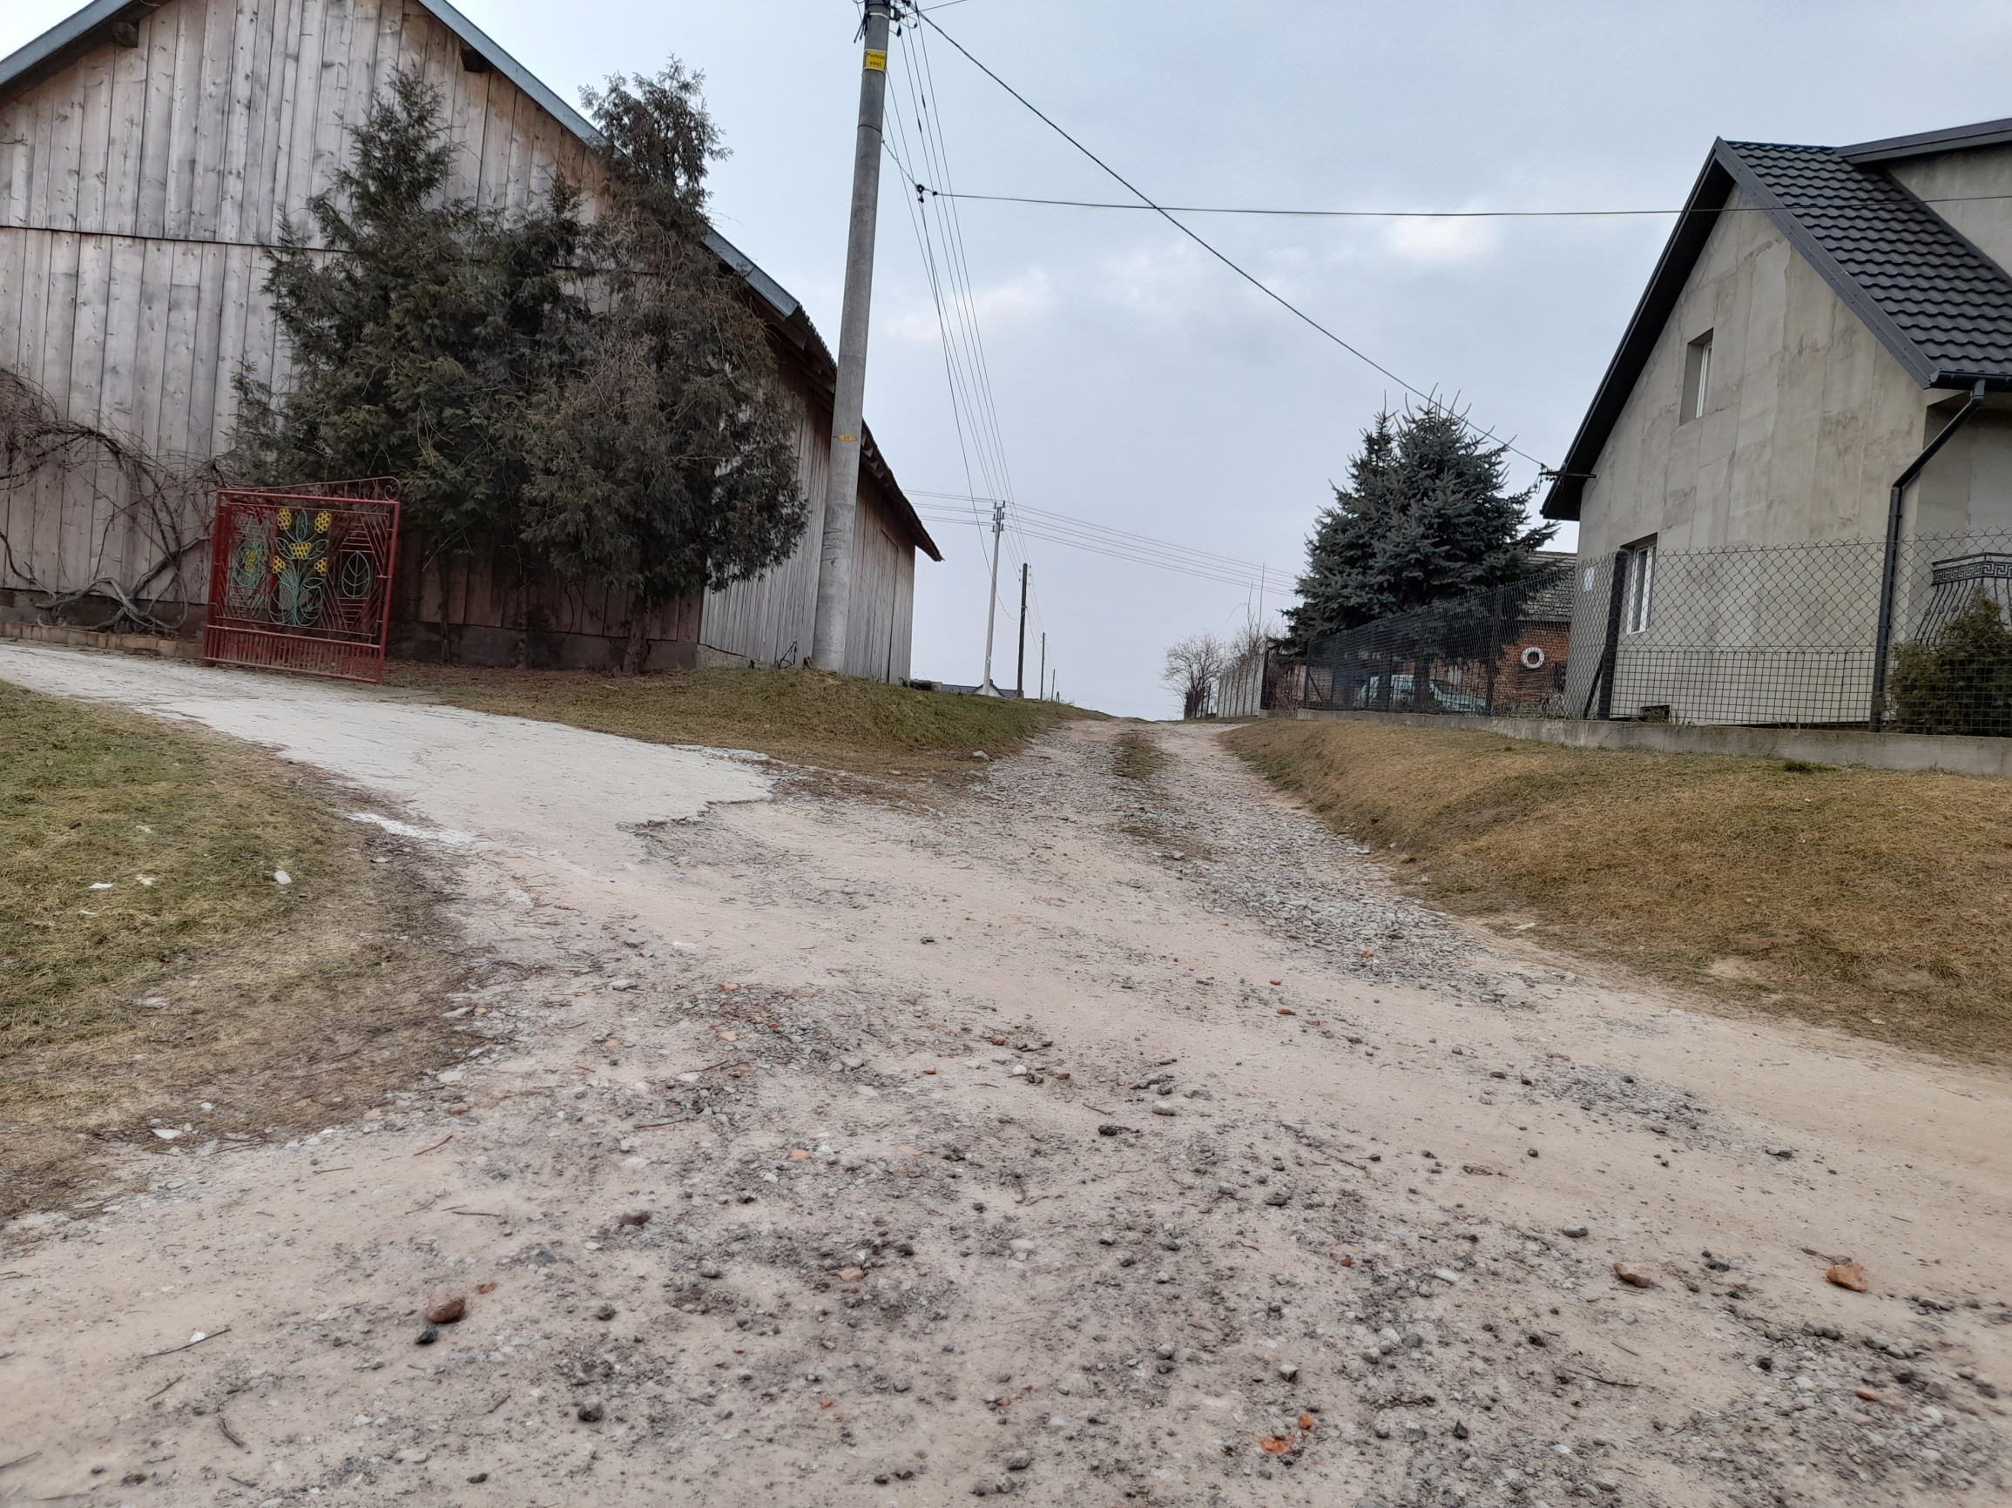
Stan przed wykonaniem prac

Slide 17
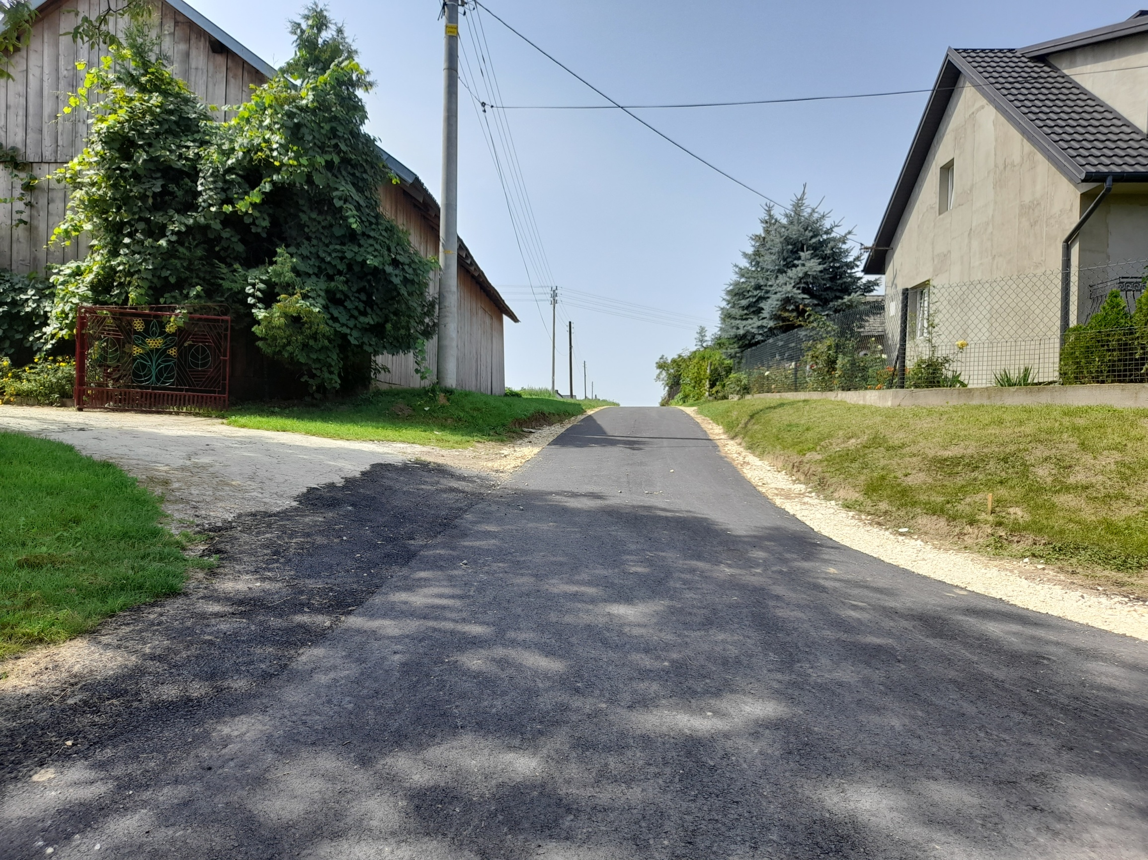
Stan po wykonaniu prac

Slide 18
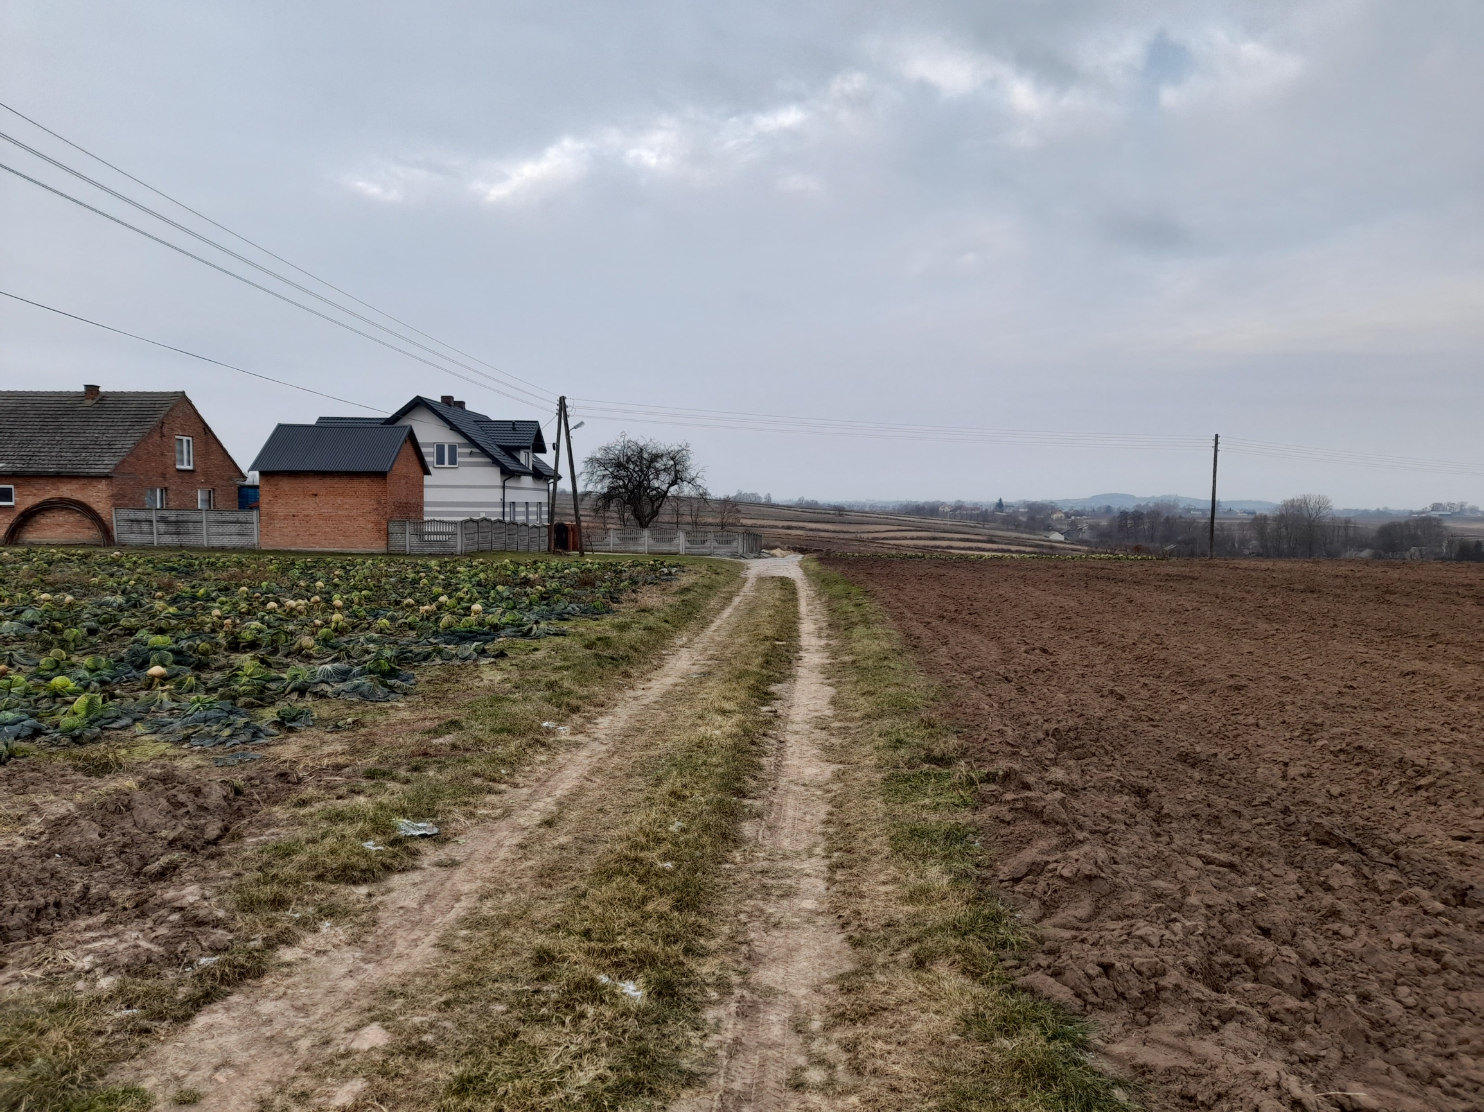
Stan przed wykonaniem prac

Slide 19
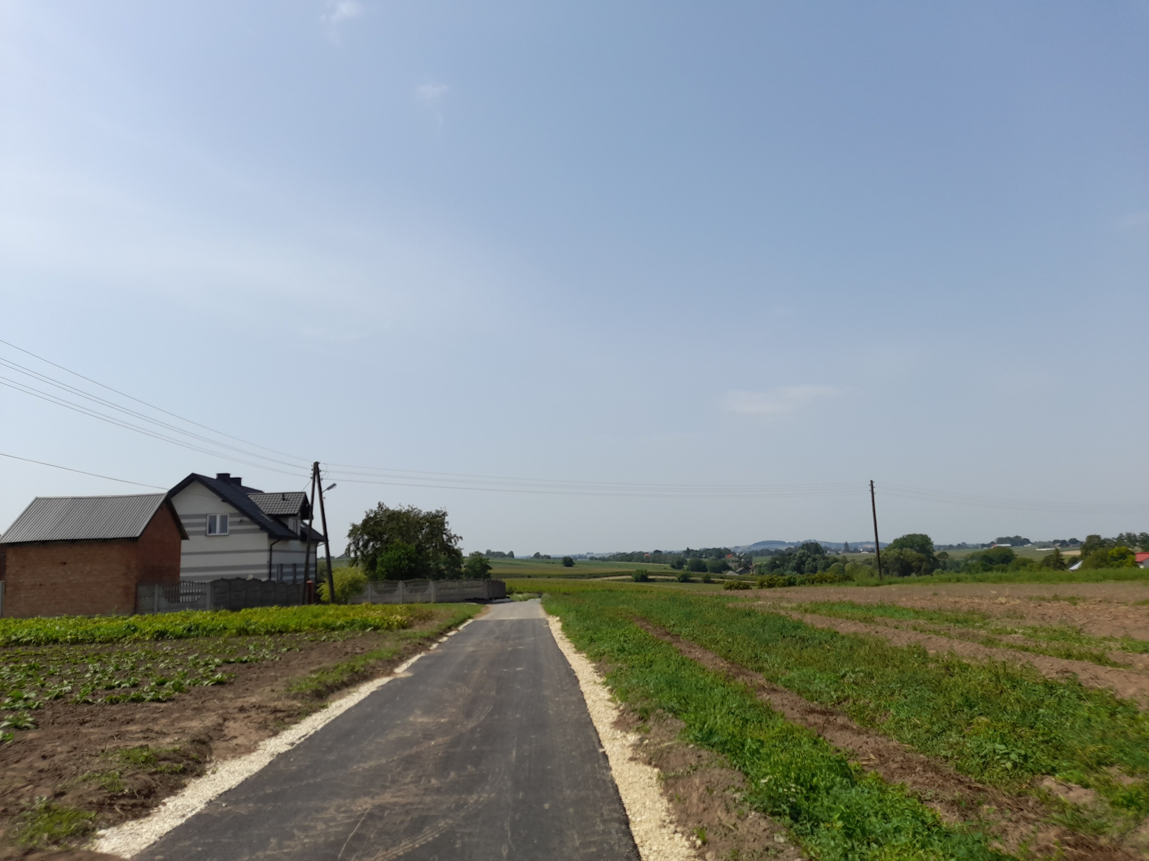
Stan po wykonaniu prac

Slide 20
Droga dojazdowa Klimontów Orlica nr działki 987 o długości 100 m b.
Wartość Inwestycji 13 560,75 zł:
Dofinansowanie Województwa 5 559,91 zł
Środki Gminy Proszowice 8 000,84 zł

Slide 21
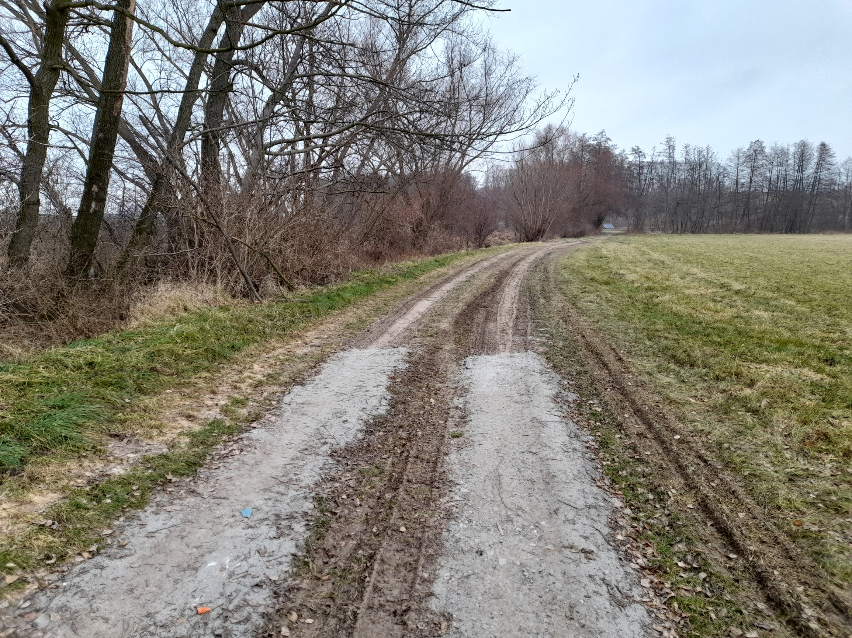
Stan przed wykonaniem prac

Slide 22
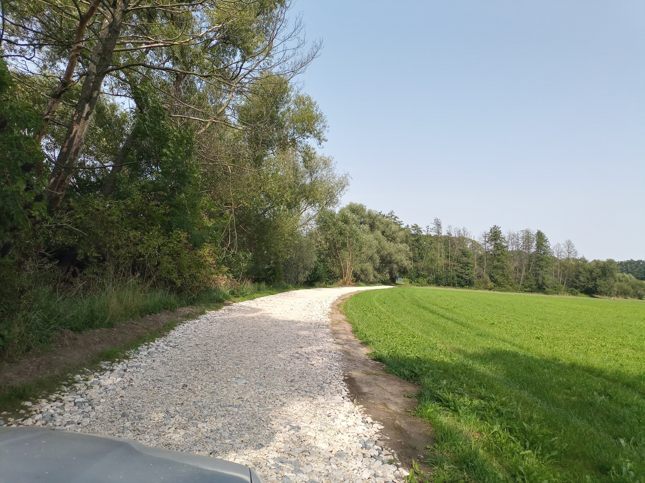
Stan po wykonaniu prac

Slide 23
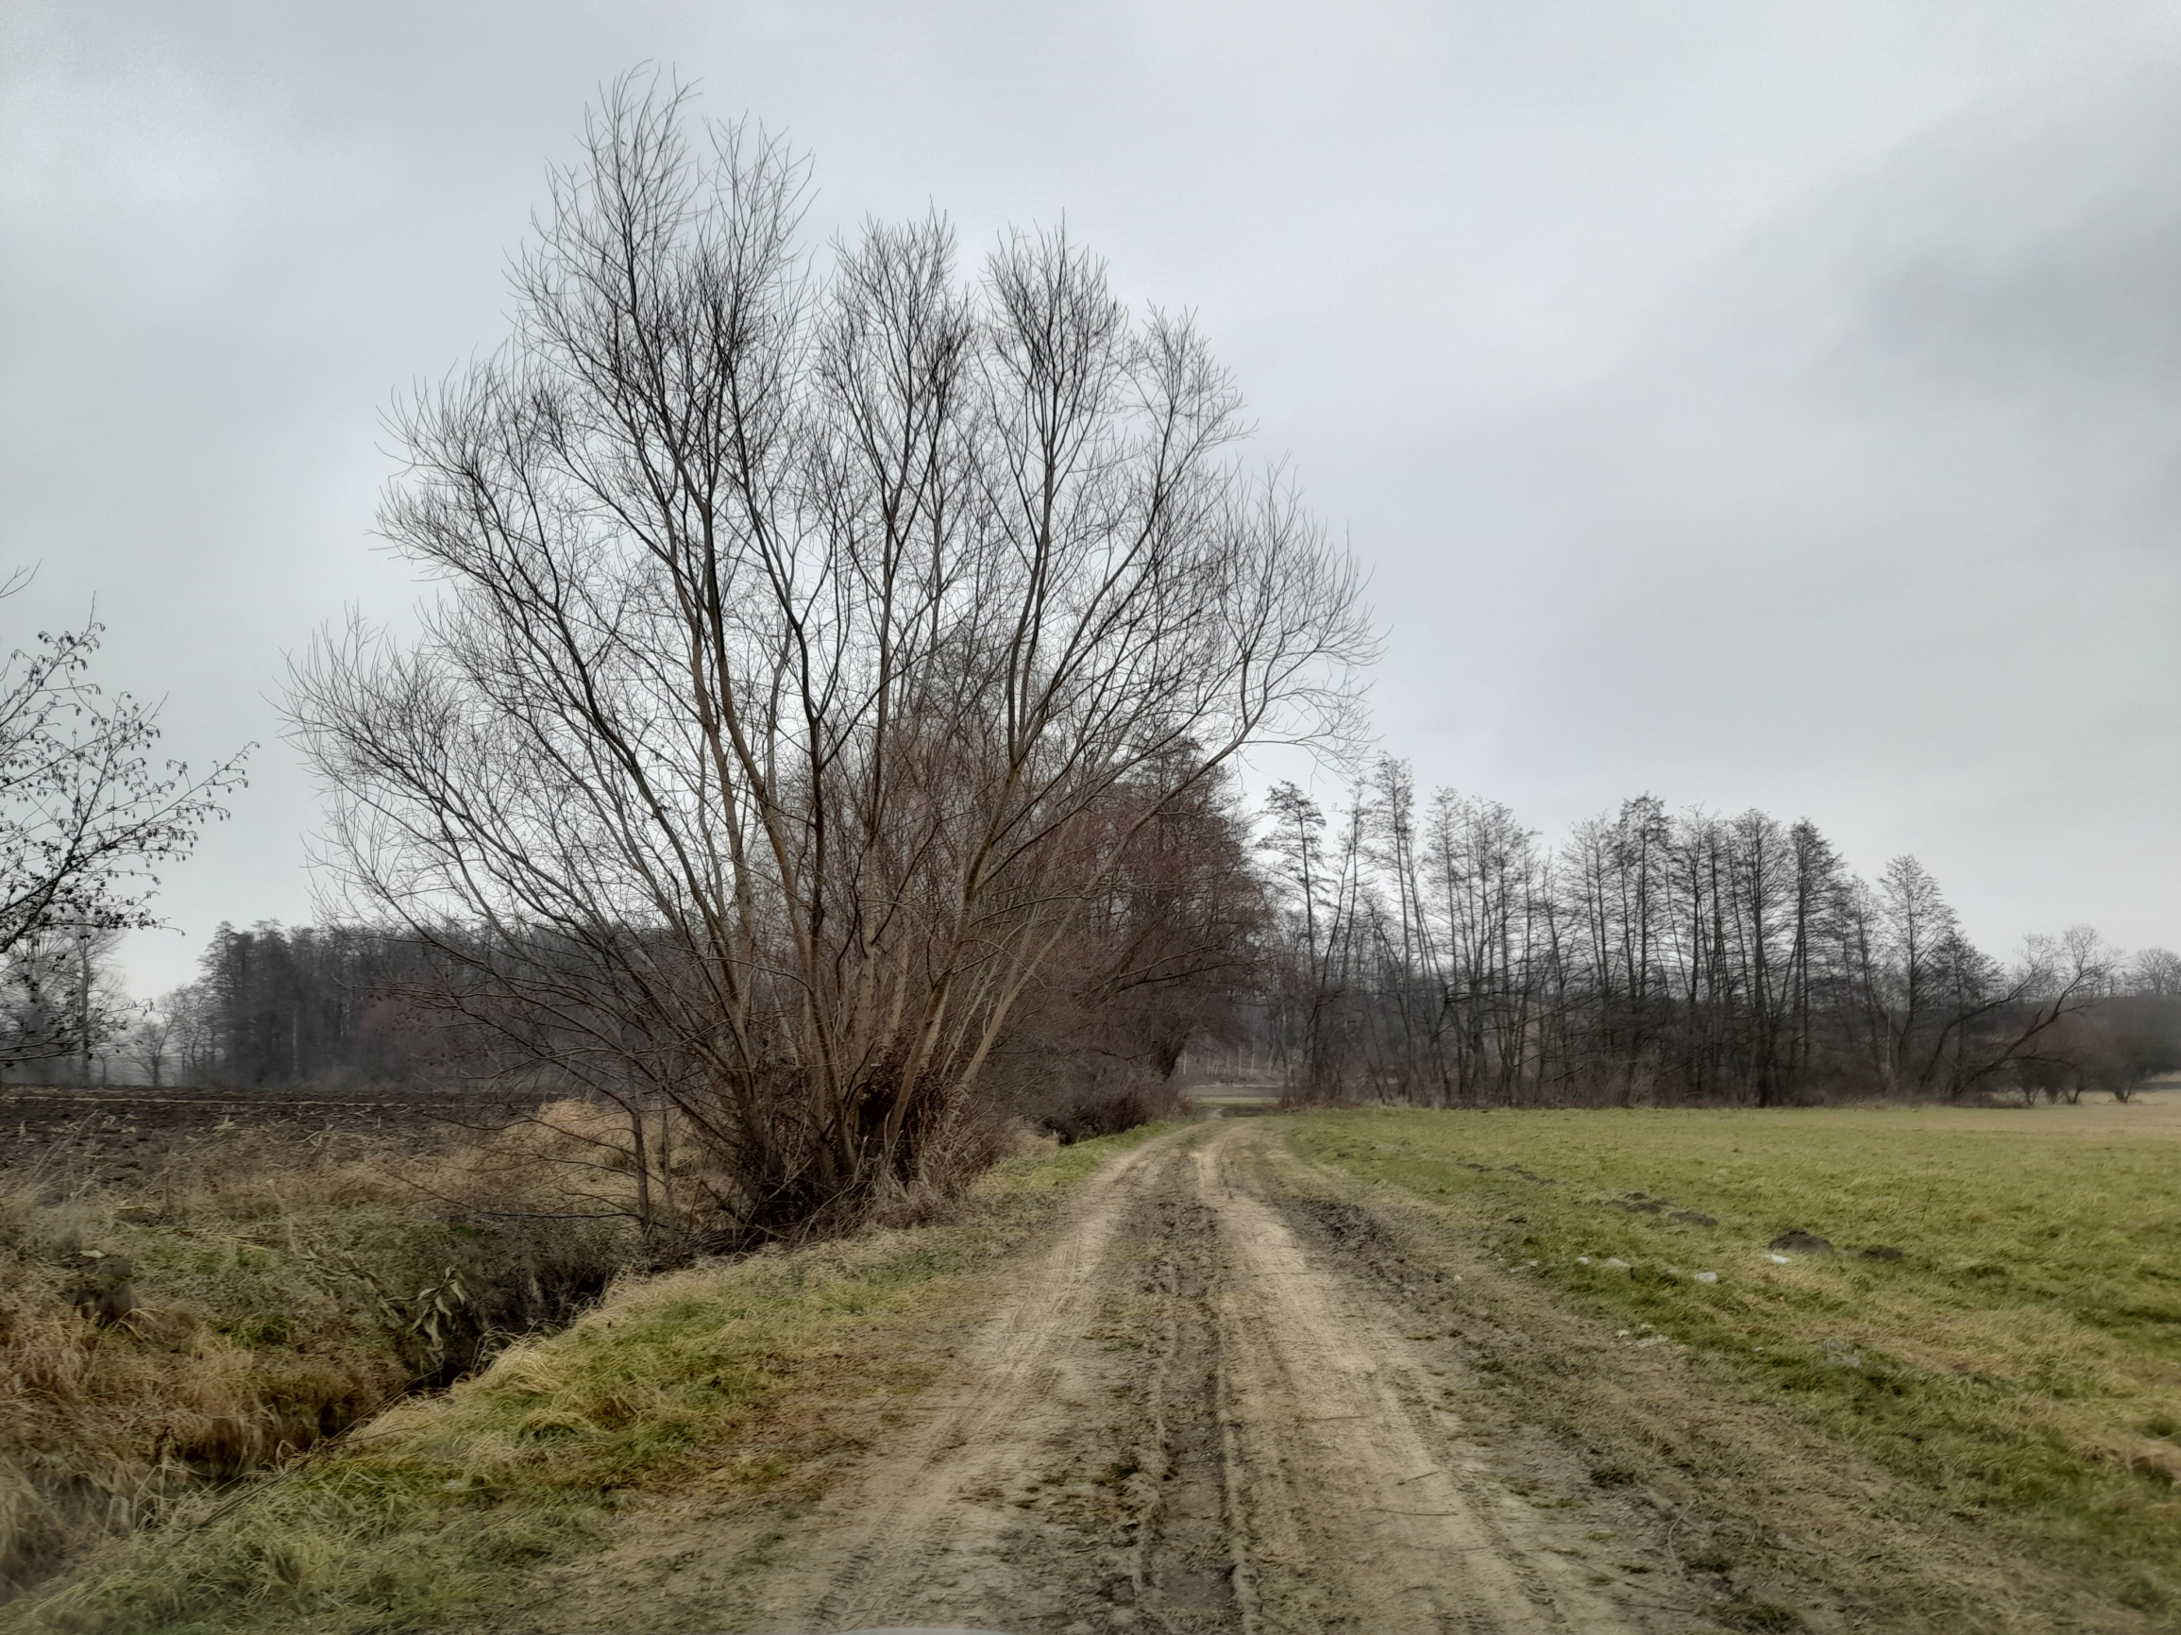
Stan przed wykonaniem prac

Slide 24
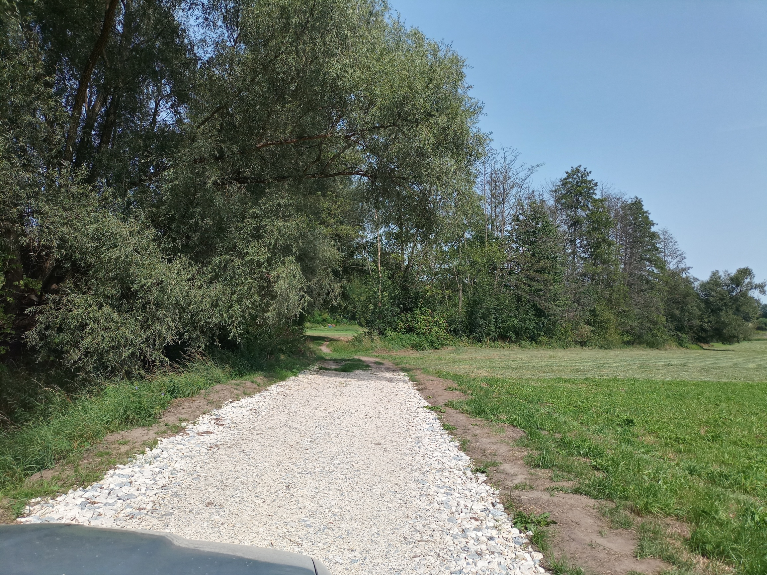
Stan po wykonaniu prac

Slide 25
Droga dojazdowa Kowala nr dz. 284, 285, 286 o dł. 115 m b.
Wartość Inwestycji 53 313,74 zł:
Dofinansowanie Województwa 21 325,50 zł
Środki Gminy Proszowice 31 988,24 zł

Slide 26
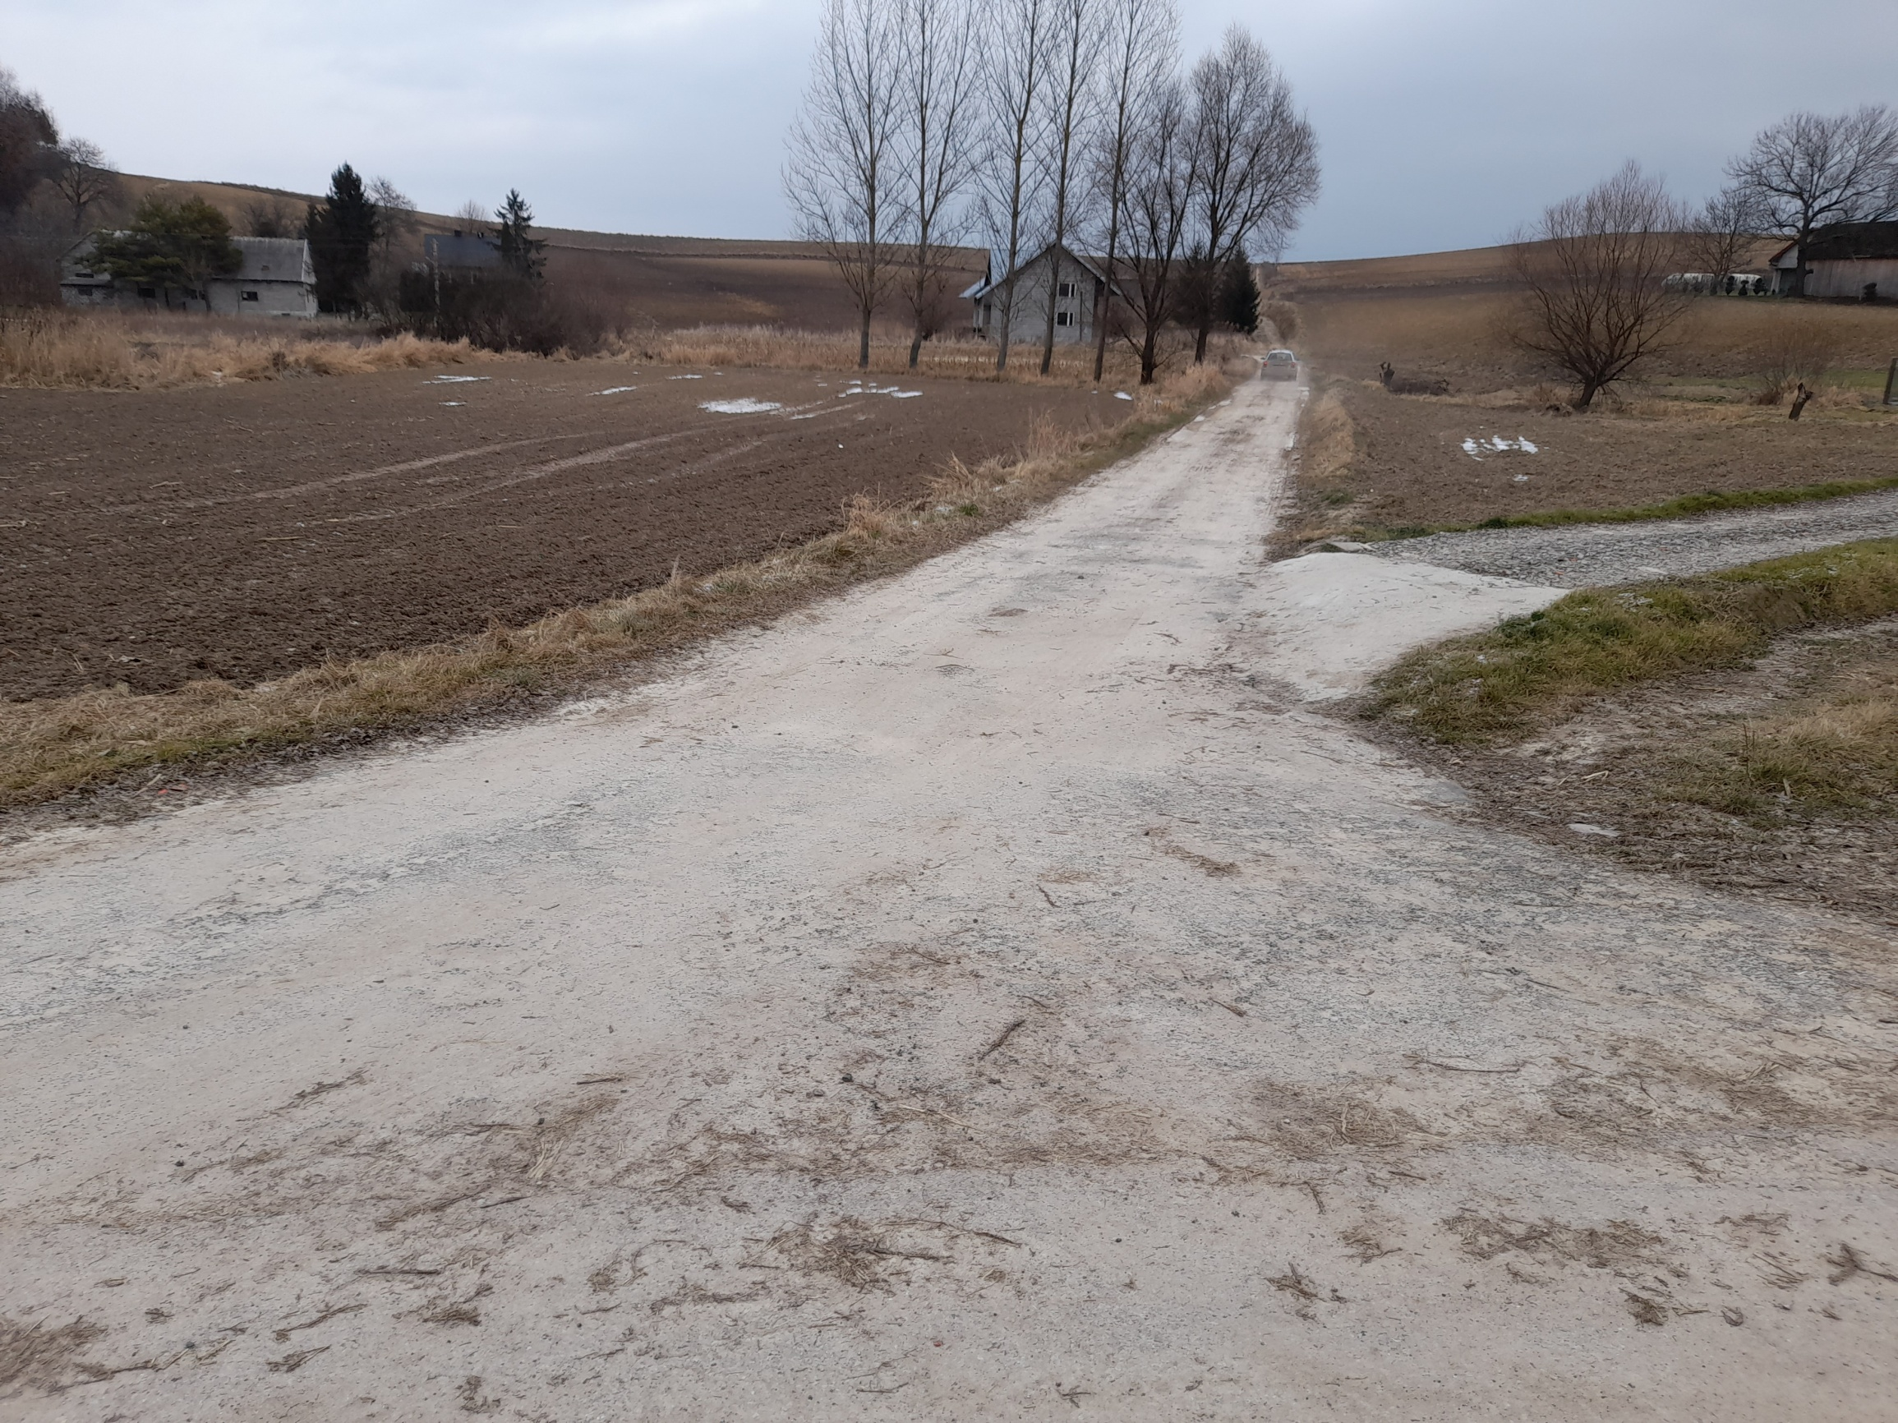
Stan przed wykonaniem prac

Slide 27
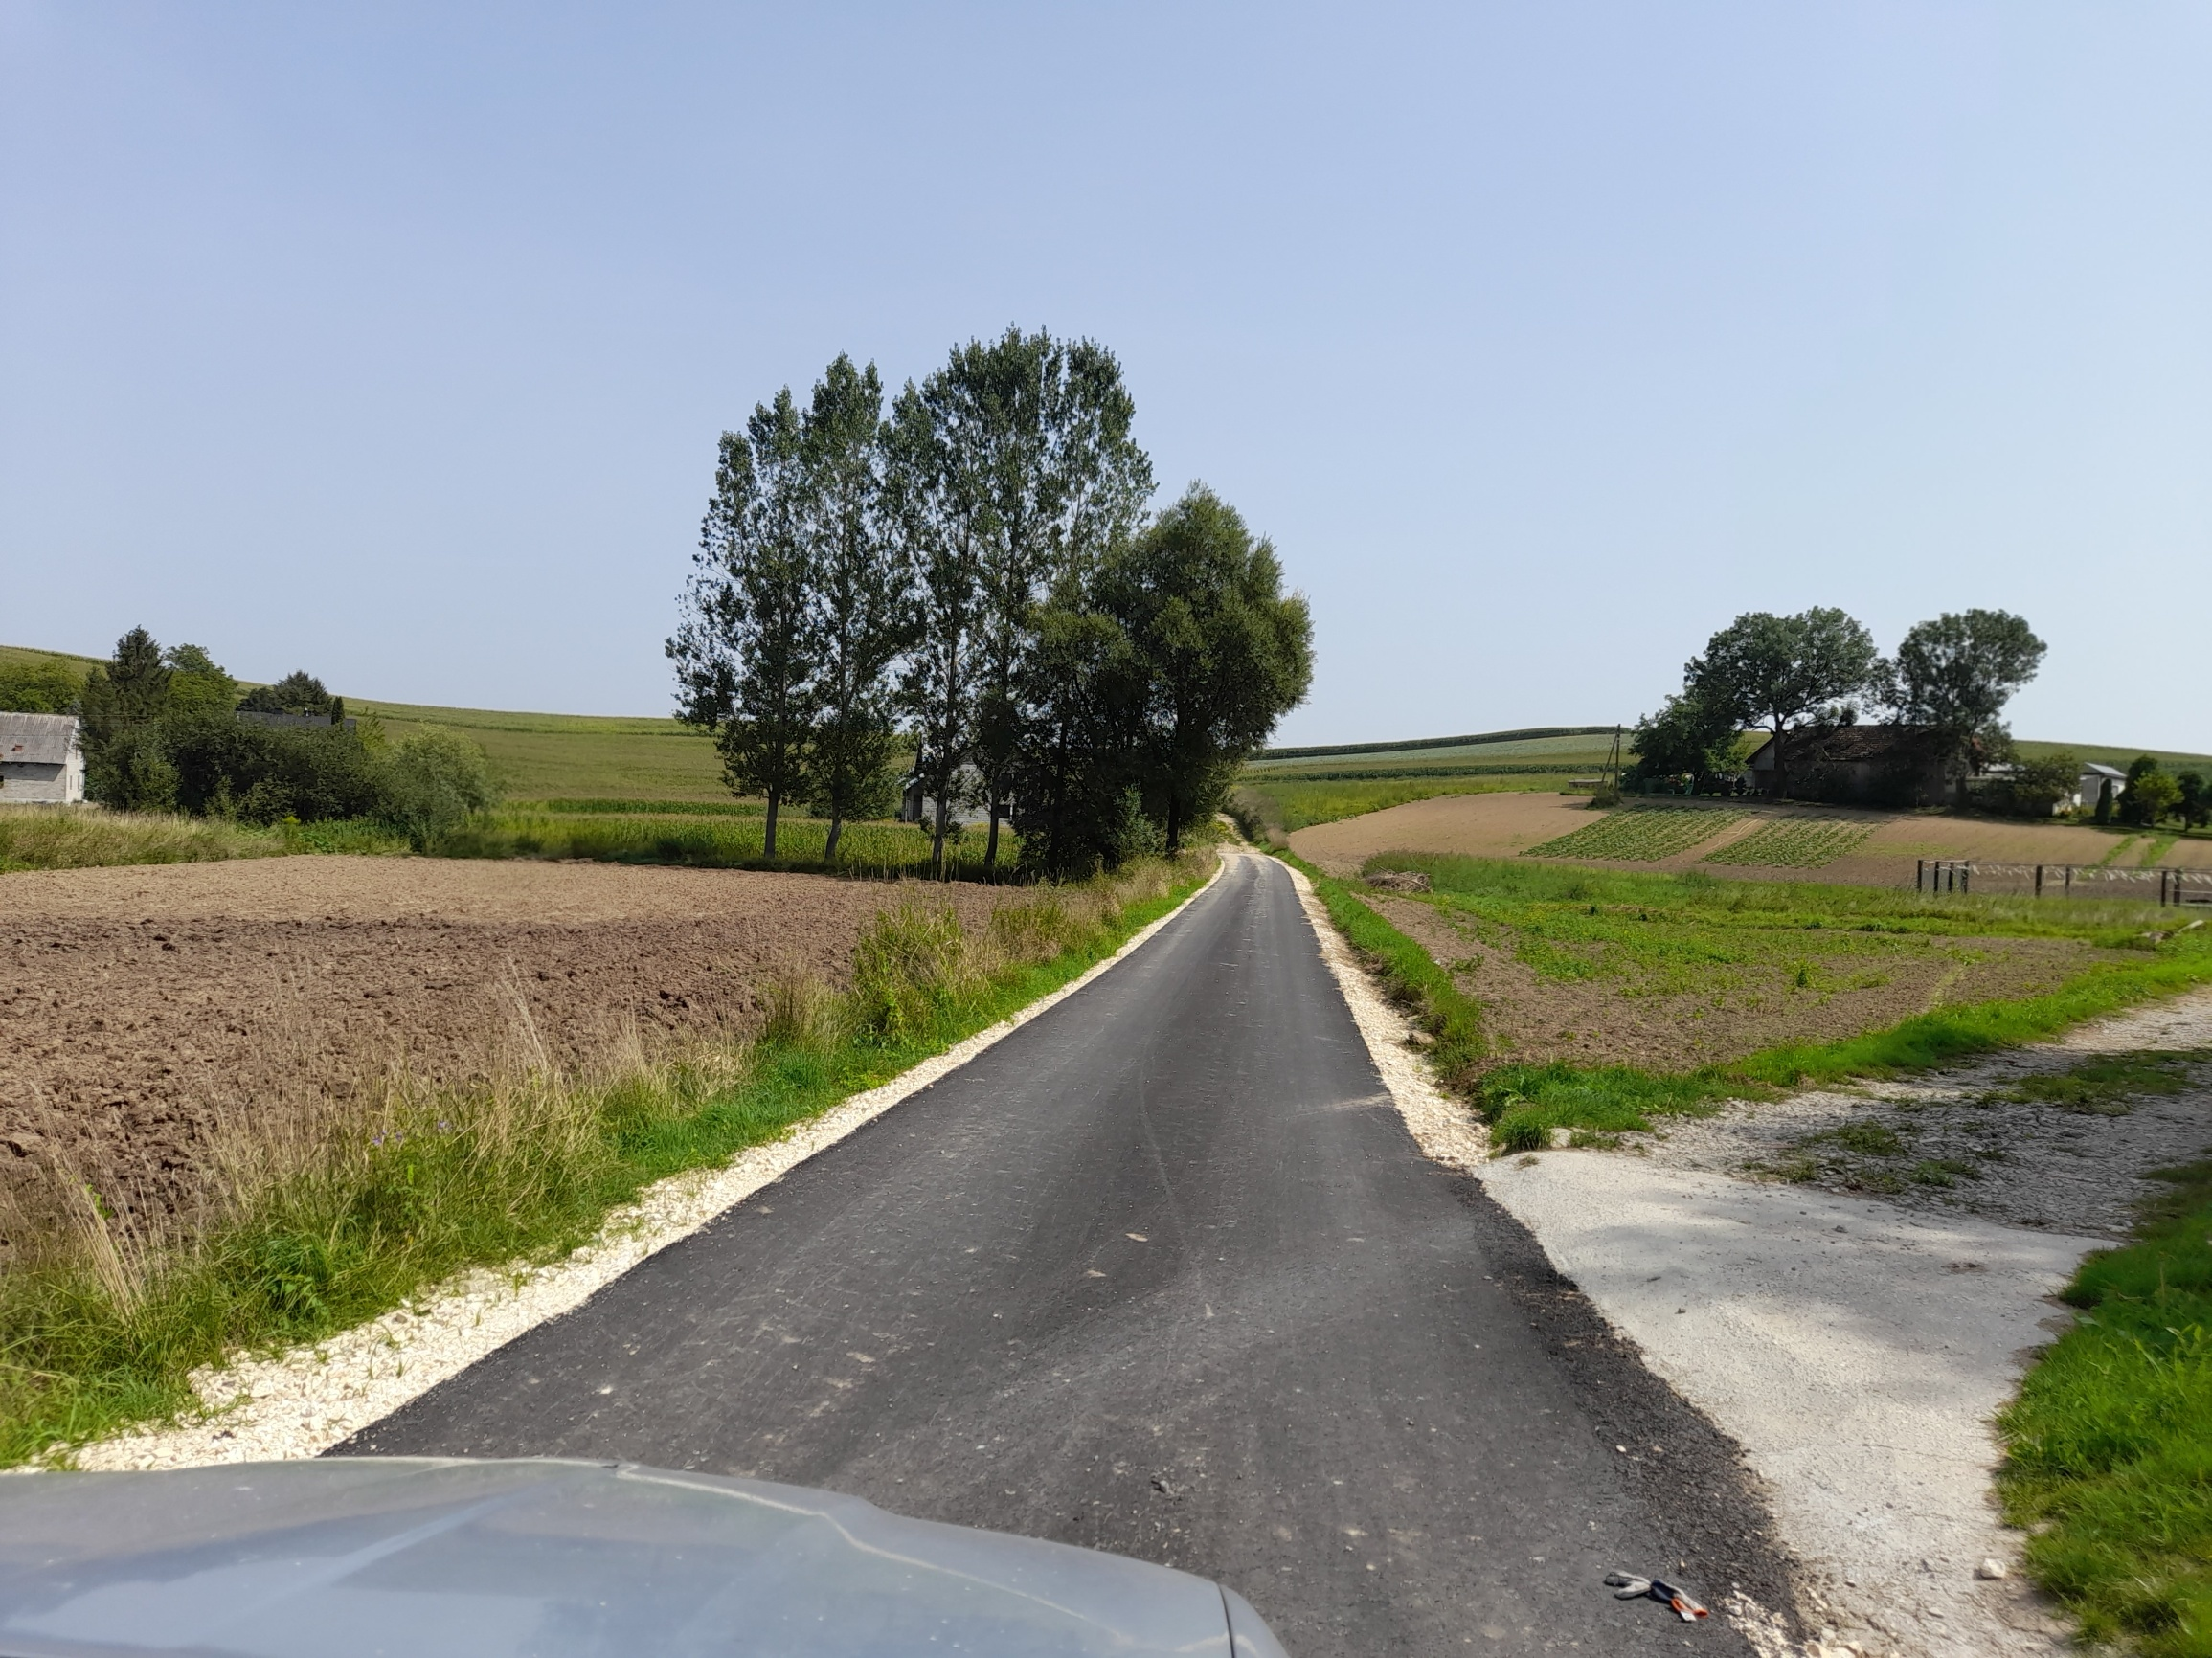
Stan po wykonaniu prac

Slide 28
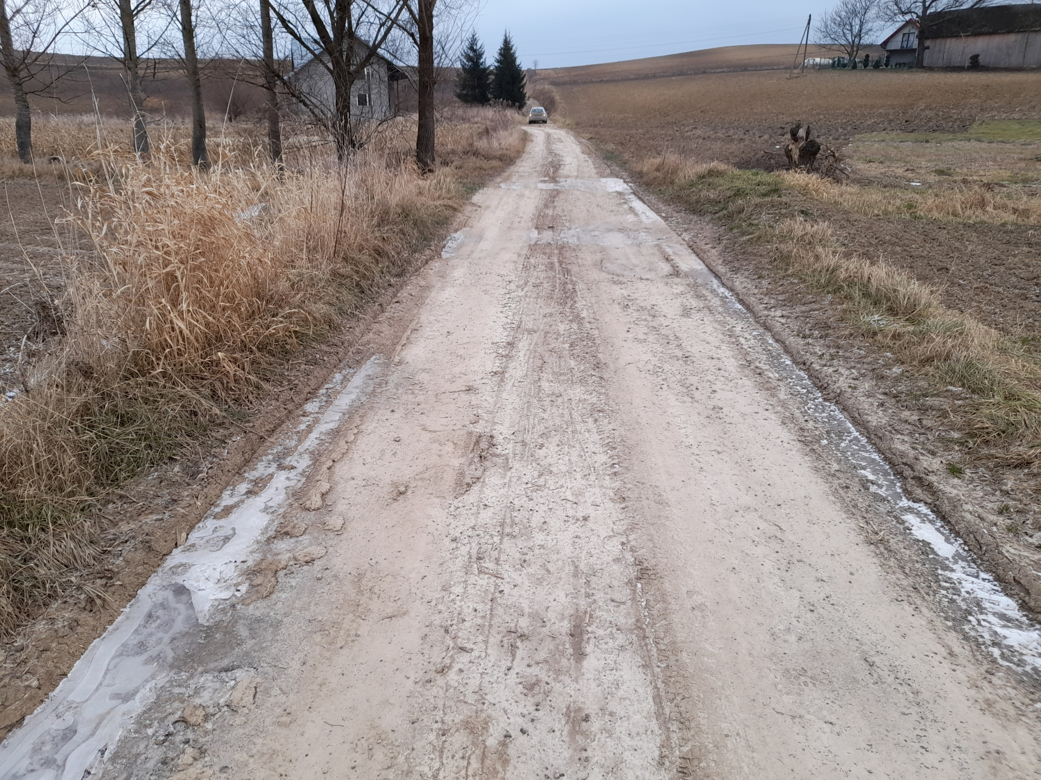
Stan przed wykonaniem prac

Slide 29
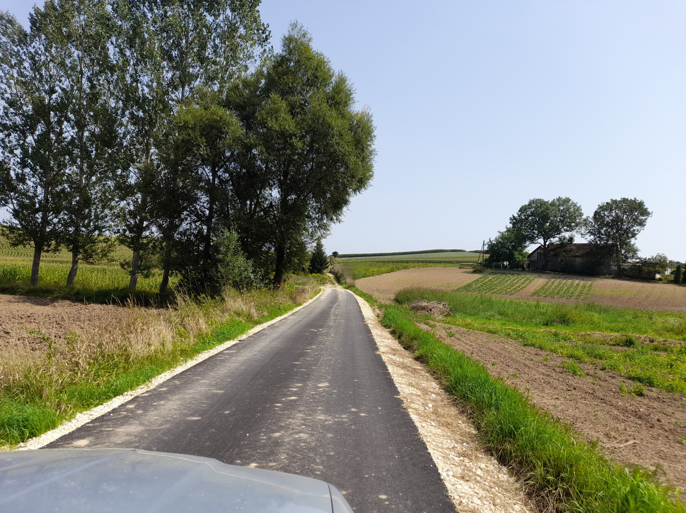
Stan po wykonaniu prac

Slide 30
Droga dojazdowa Opatkowice nr działki 153/9, 531 o dł. 326 m b.
Wartość Inwestycji 193 515,16 zł:
Dofinansowanie Województwa 79 341,22 zł
Środki Gminy Proszowice 114 173,94 zł

Slide 31
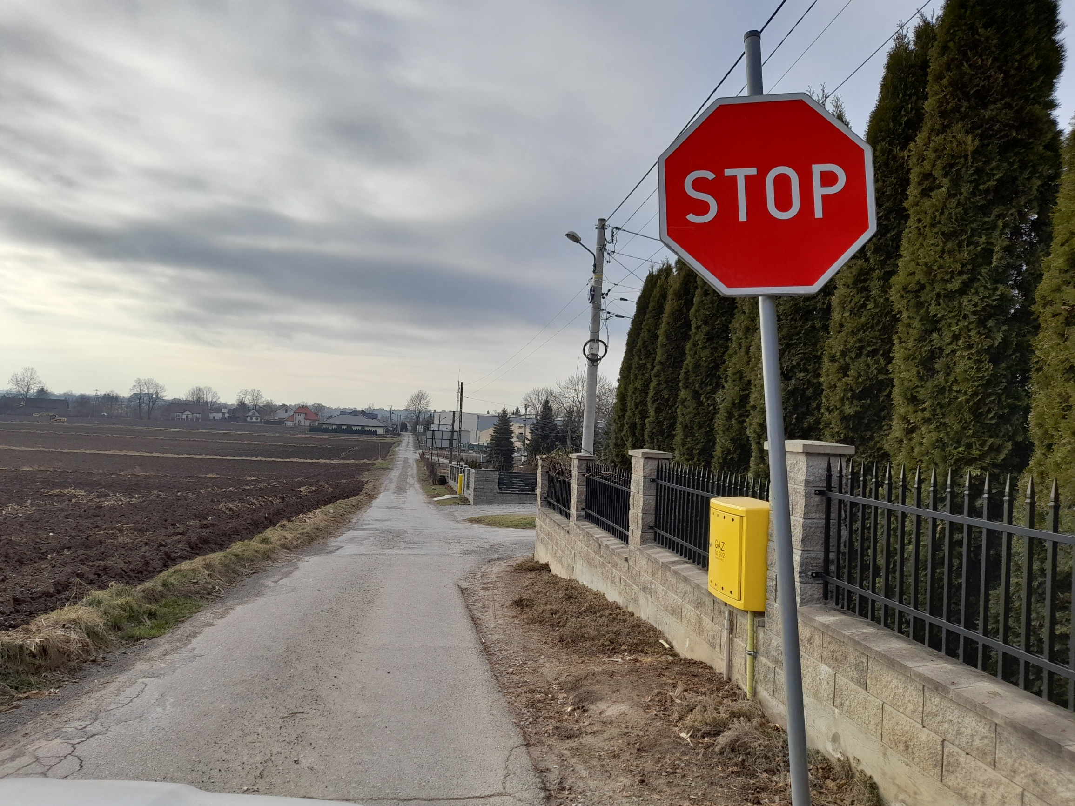
Stan przed wykonaniem prac

Slide 32
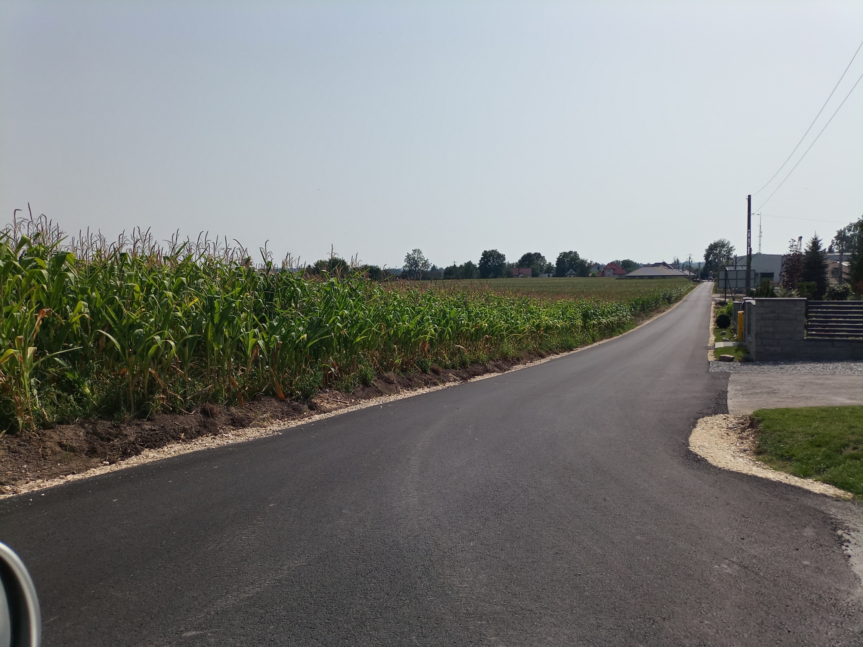
Stan po wykonaniu prac

Slide 33
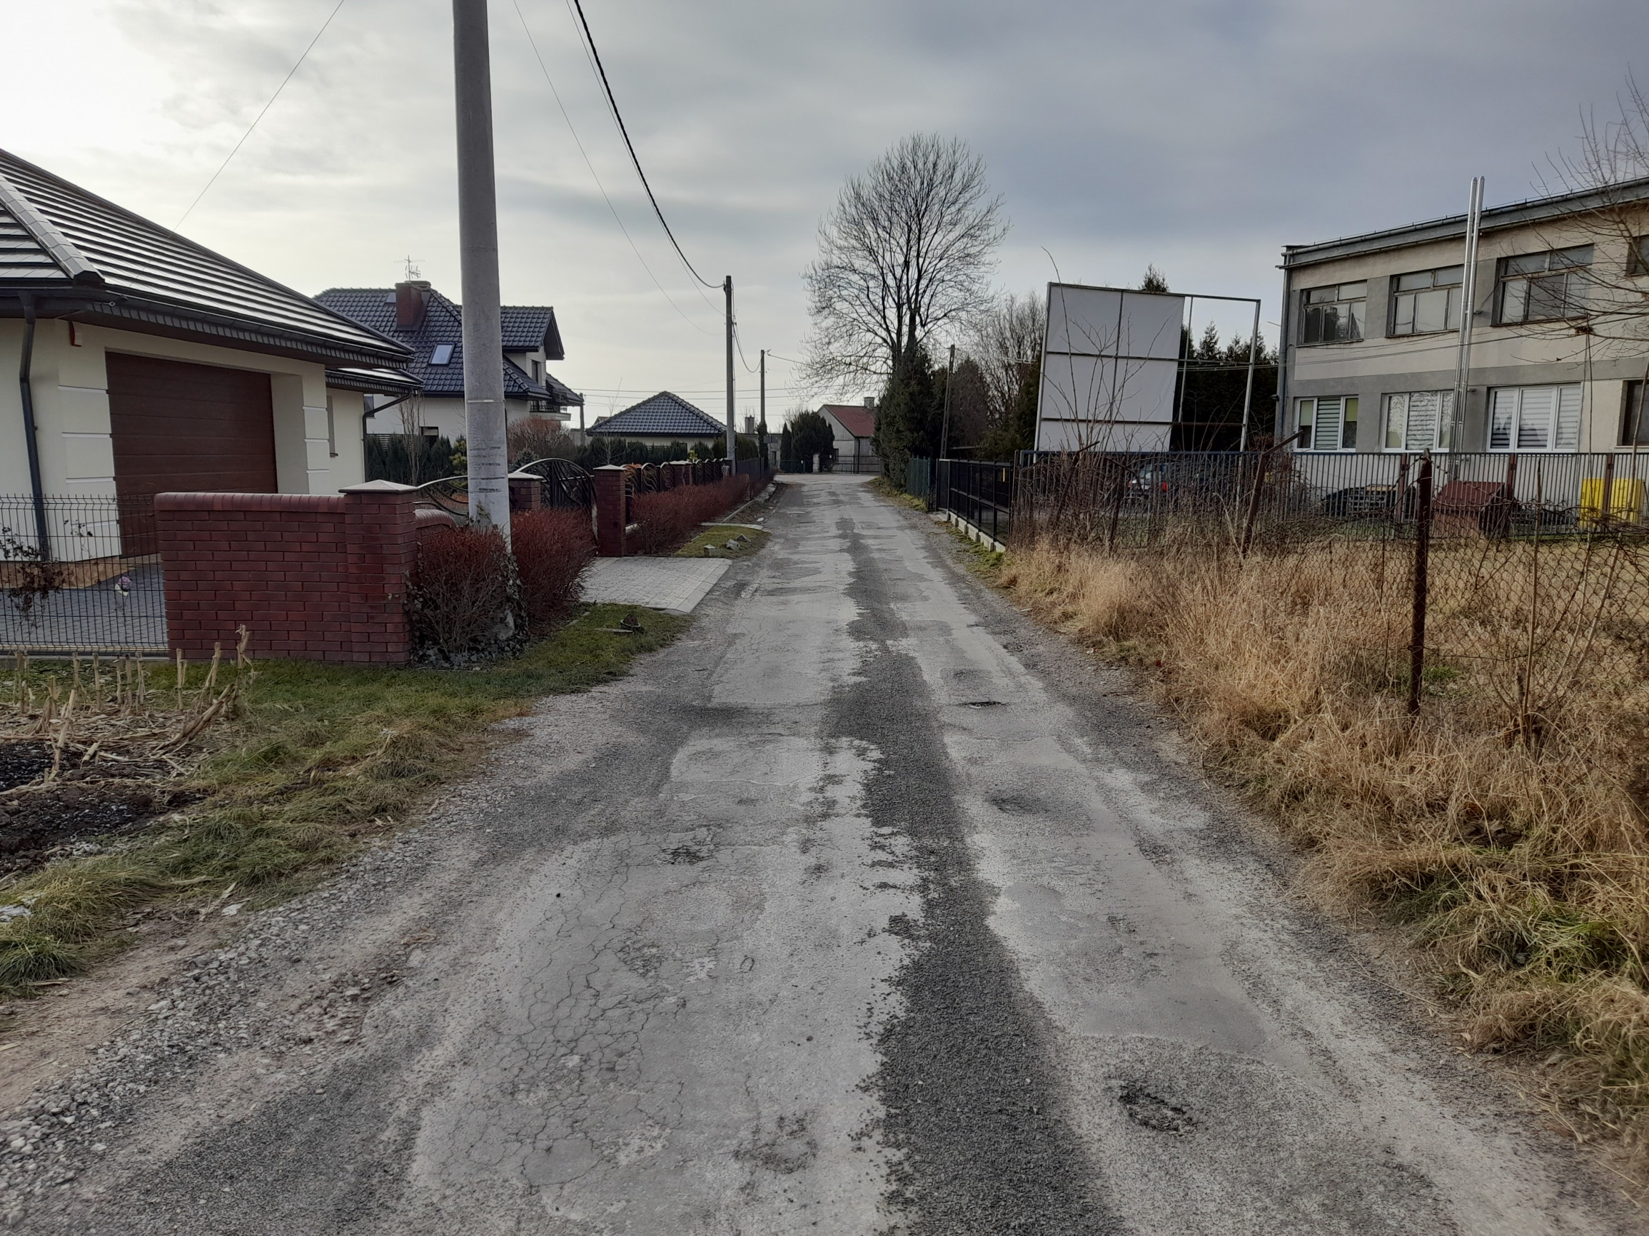
Stan przed wykonaniem prac

Slide 34
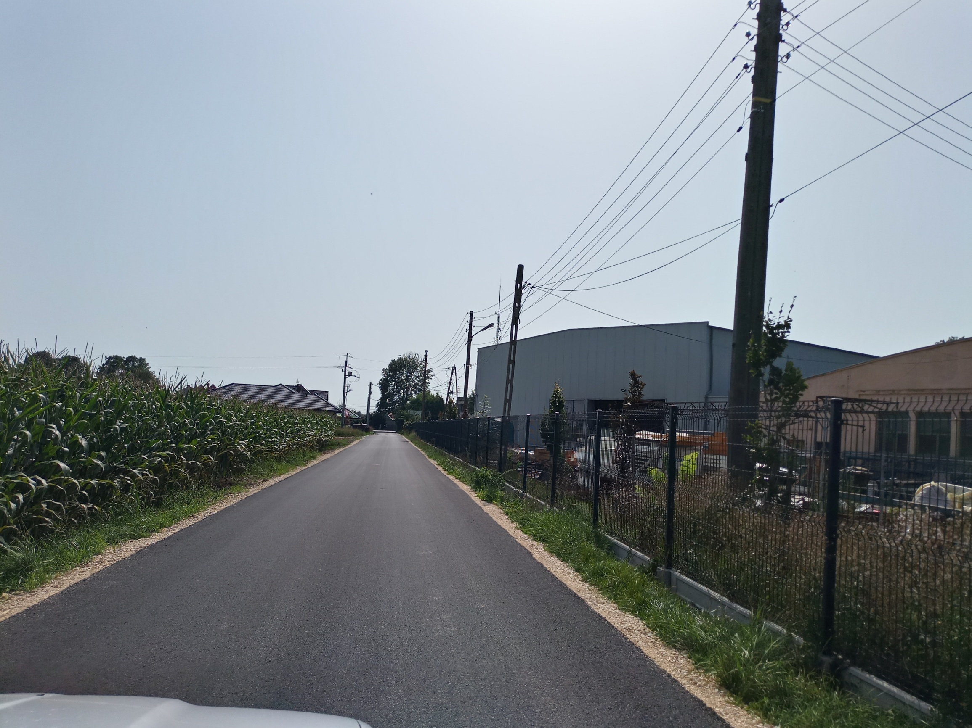
Stan po wykonaniu prac

Slide 35
Droga dojazdowa Ostrów nr działki 864 o długości 80 m b.
Wartość Inwestycji 22 700,88 zł:
Dofinansowanie Województwa 9 307,36zł
Środki Gminy Proszowice 13 393,52 zł

Slide 36
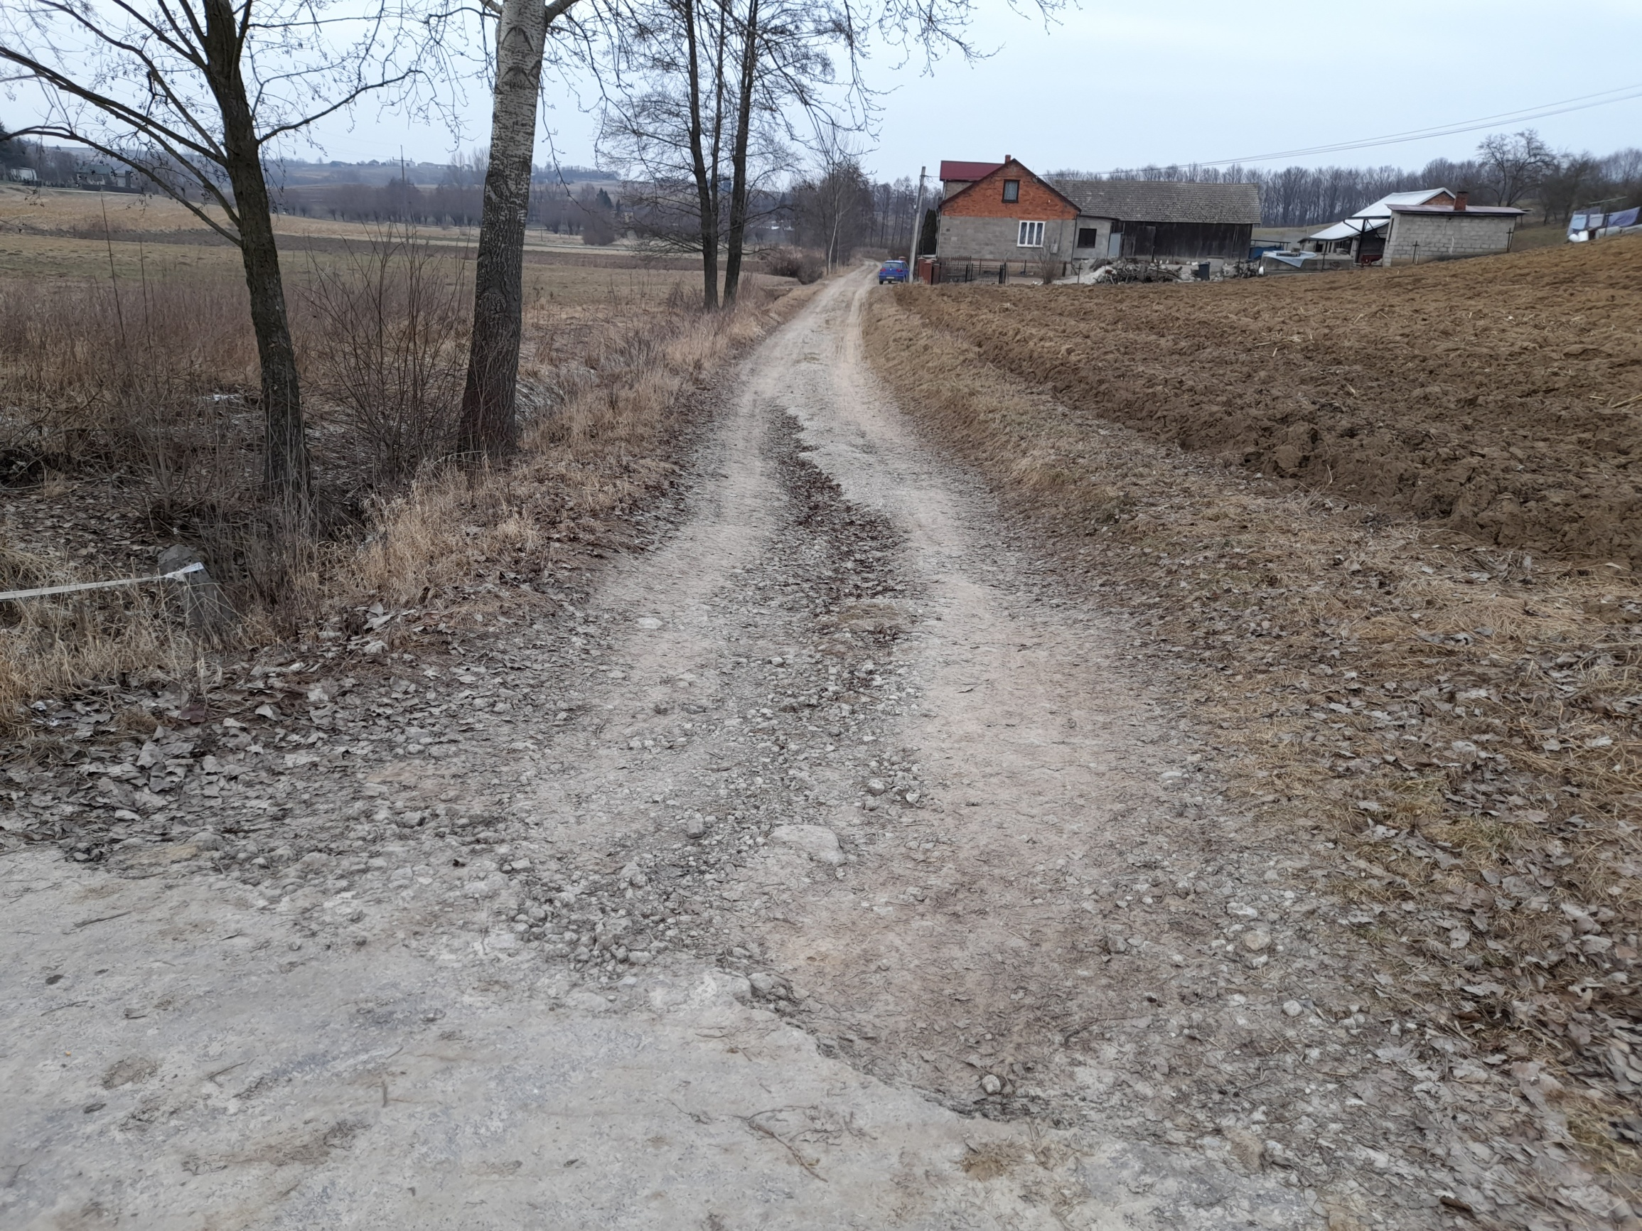
Stan przed wykonaniem prac

Slide 37
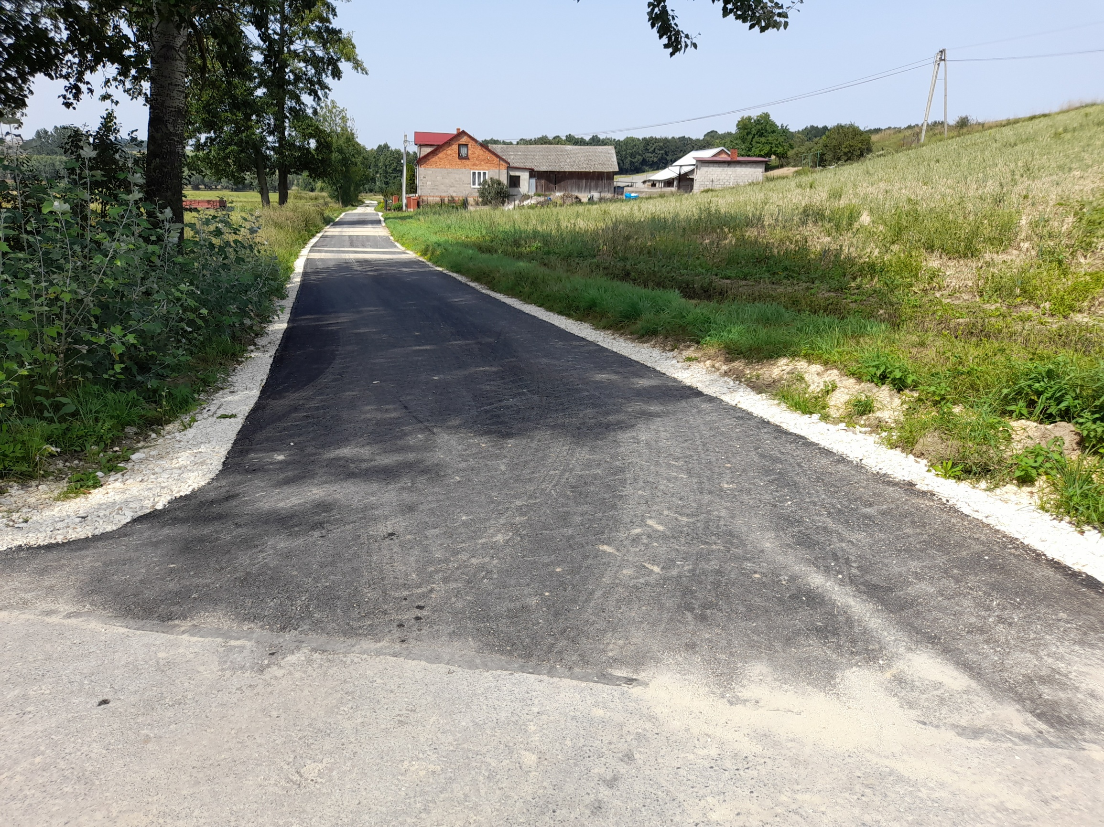
Stan po wykonaniu prac

Slide 38
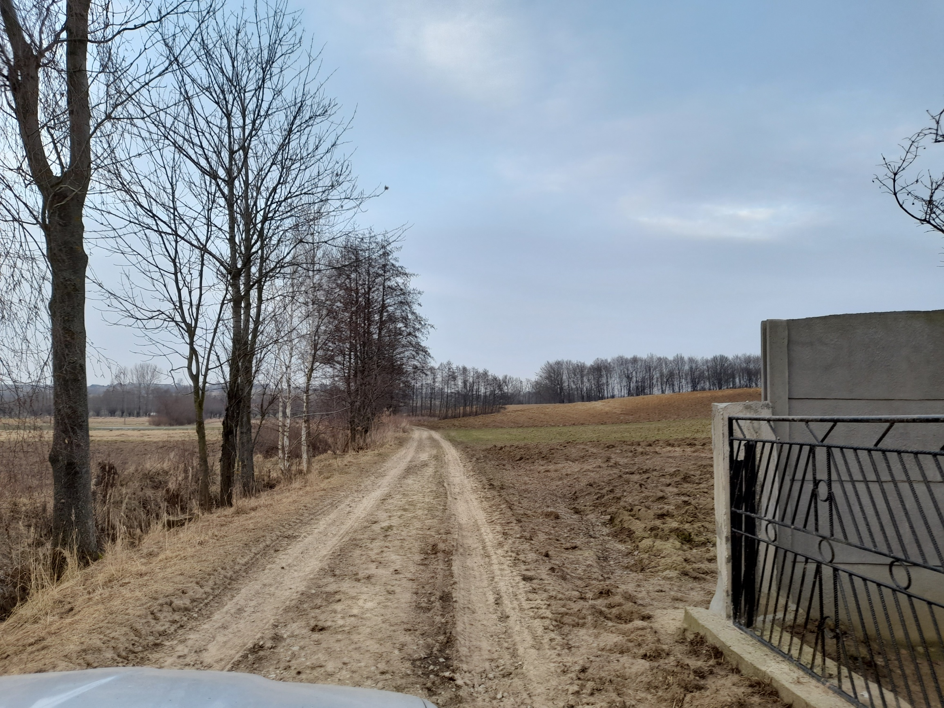
Stan przed wykonaniem prac

Slide 39
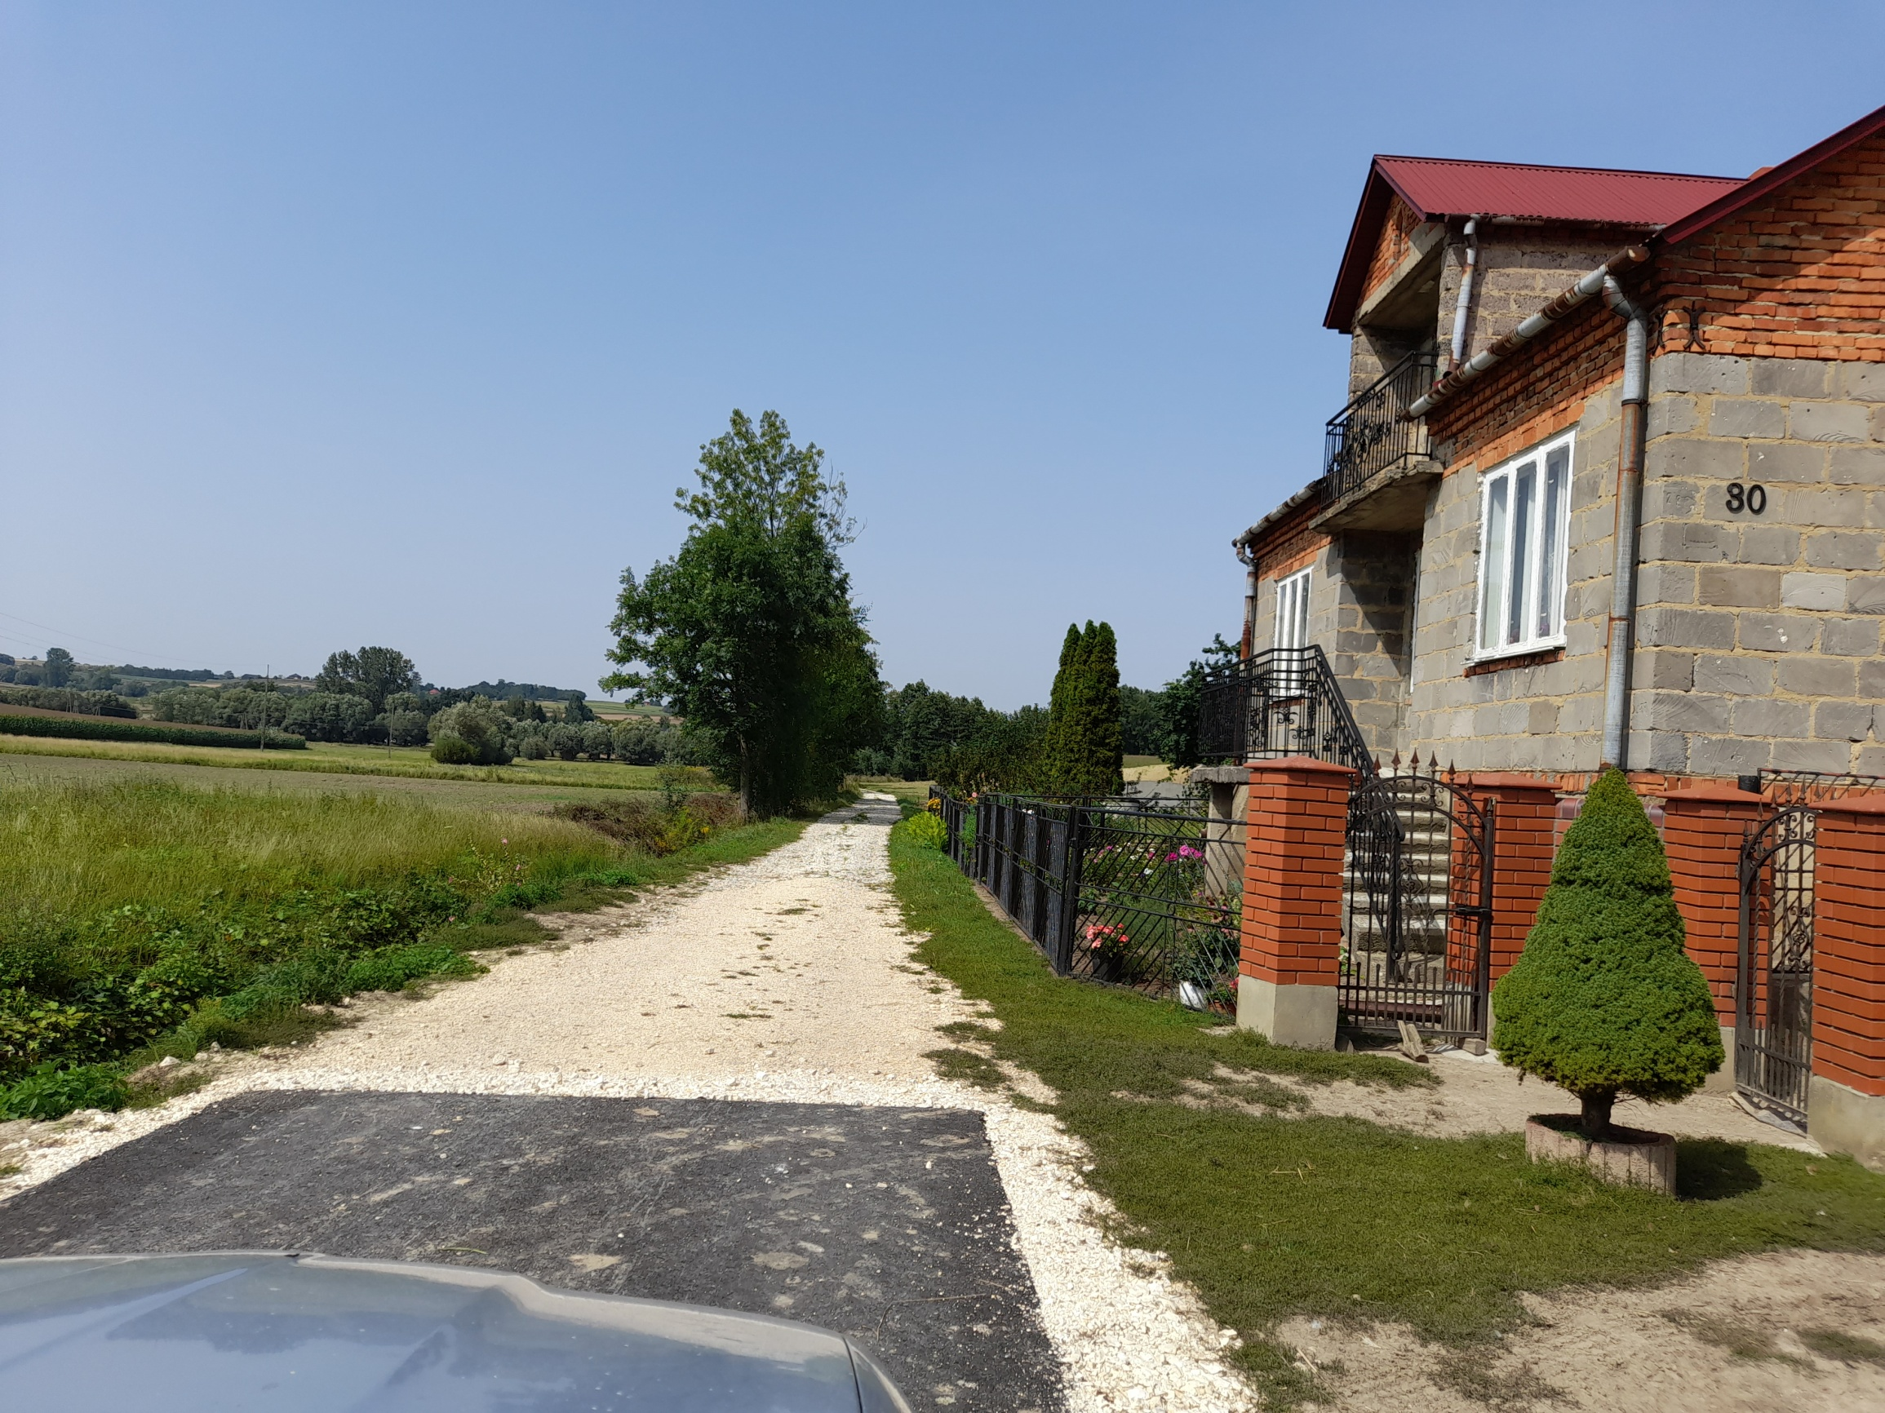
Stan po wykonaniu prac

Slide 40
Droga dojazdowa Szczytniki Kolonia nr działki 163 o długości 250 m b.
Wartość Inwestycji 44 071,24 zł:
Dofinansowanie Województwa 17 628,50 zł
Środki Gminy Proszowice 26 442,74 zł

Slide 41
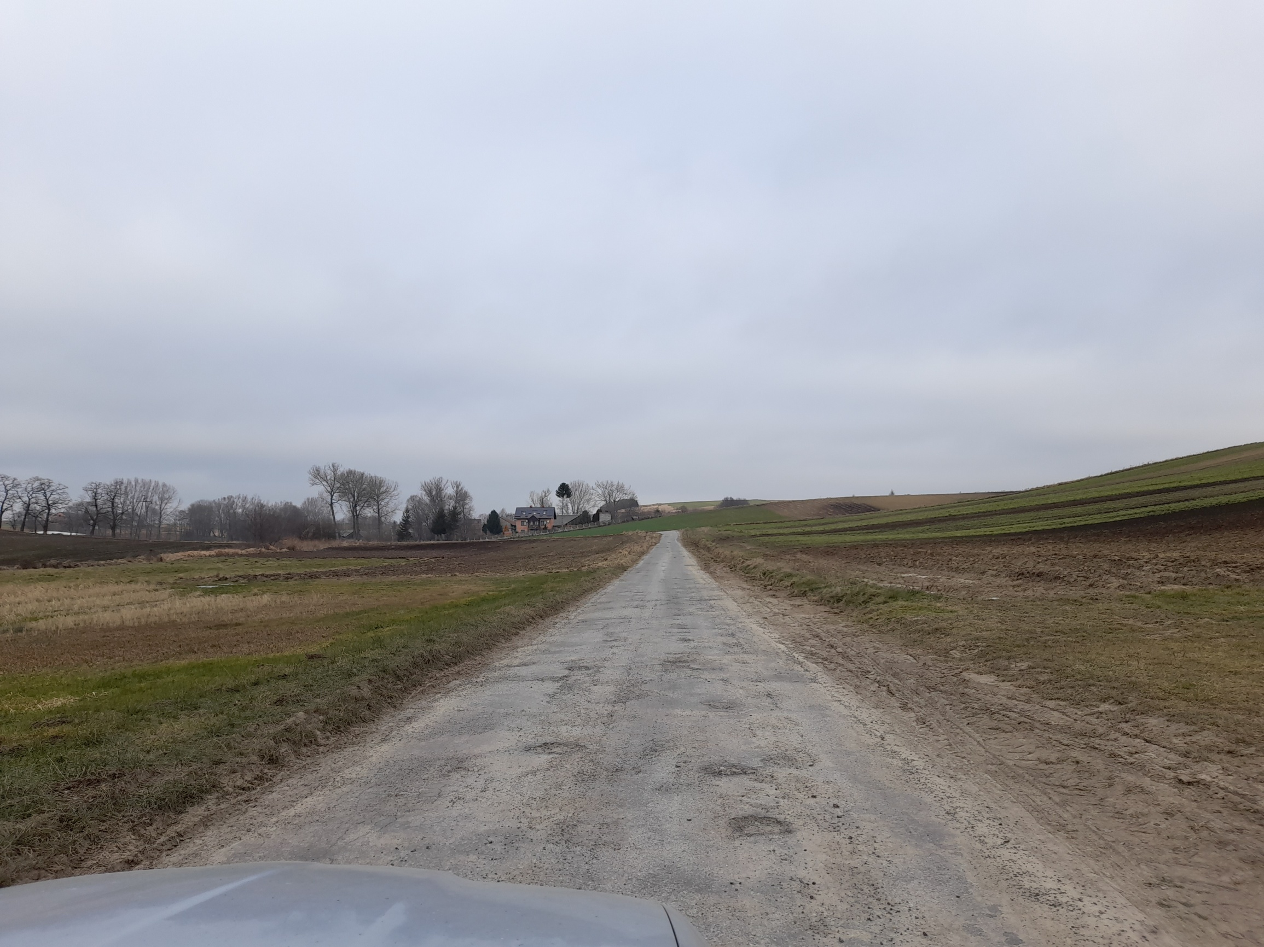
Stan przed wykonaniem prac

Slide 42
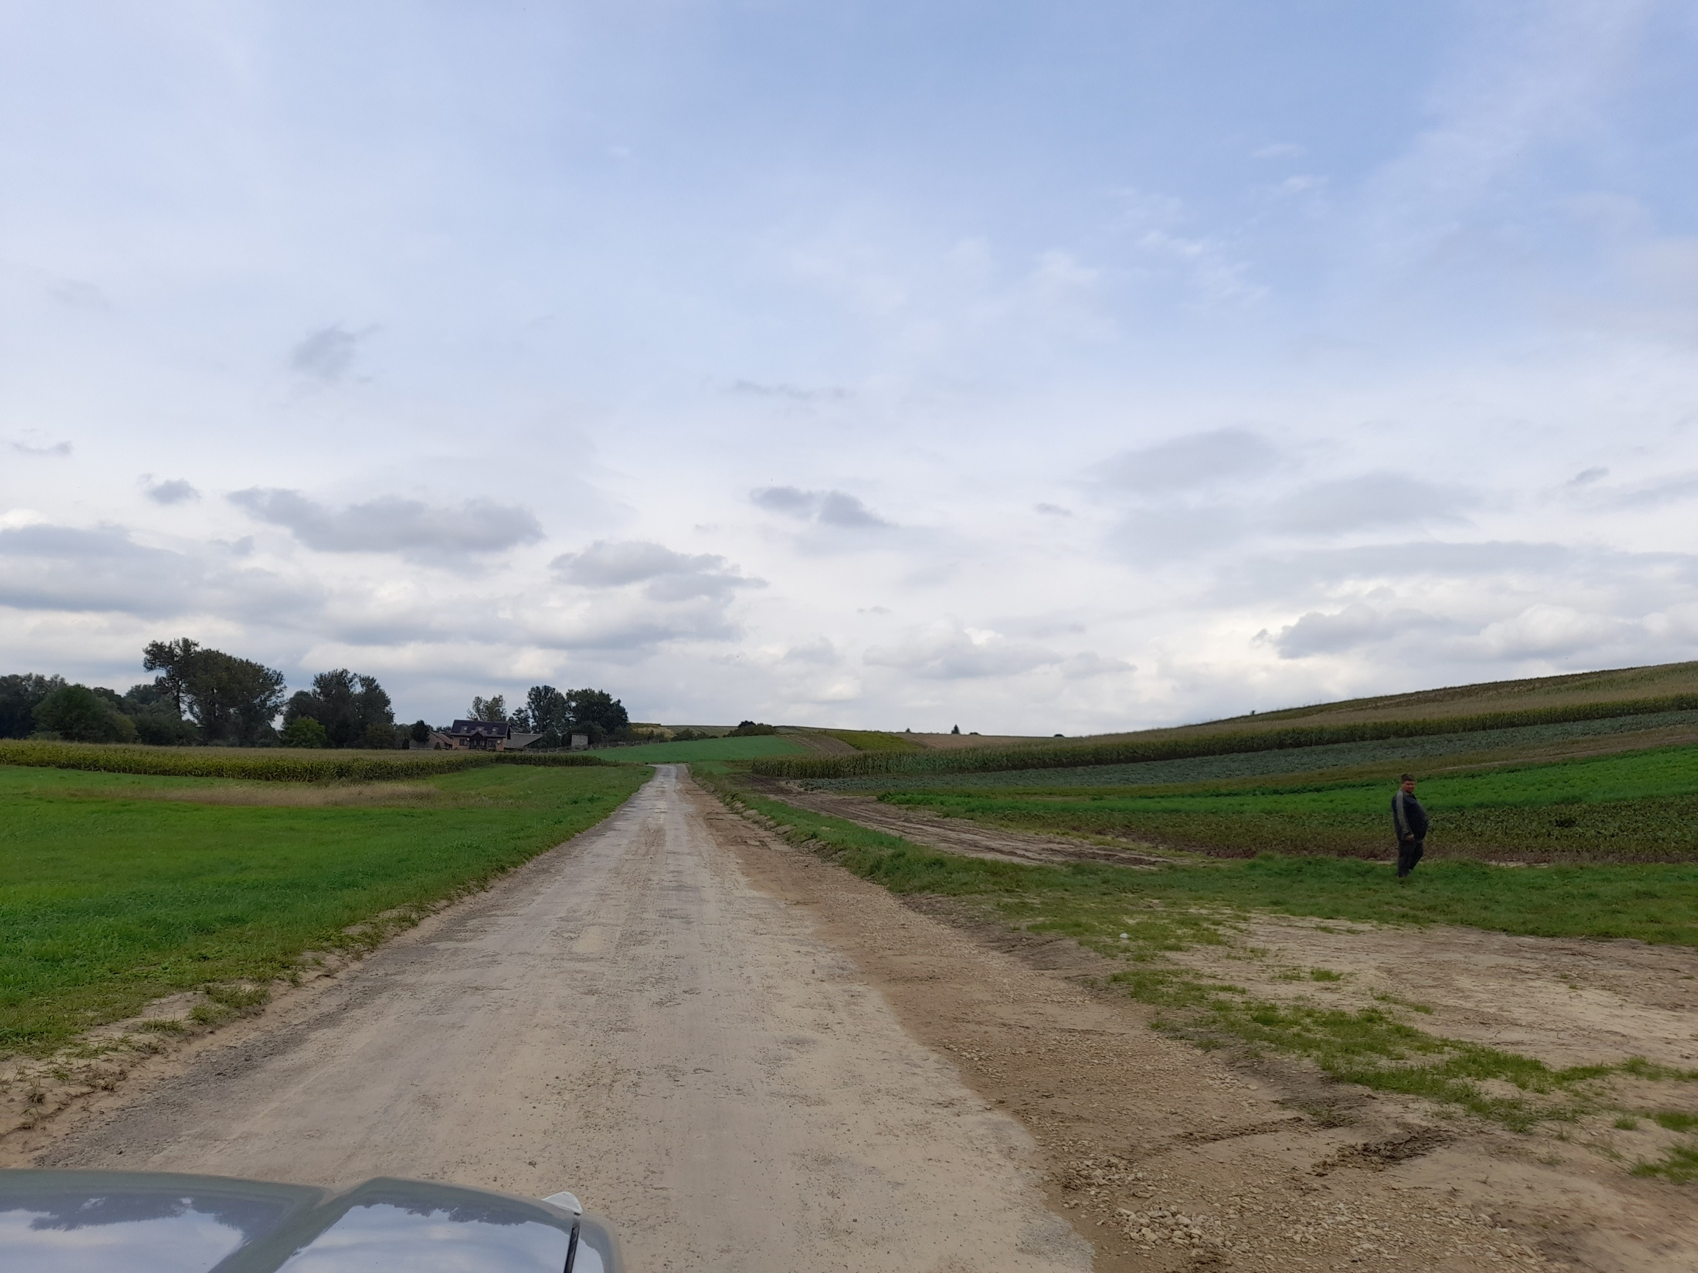
Stan po wykonaniu prac

Slide 43
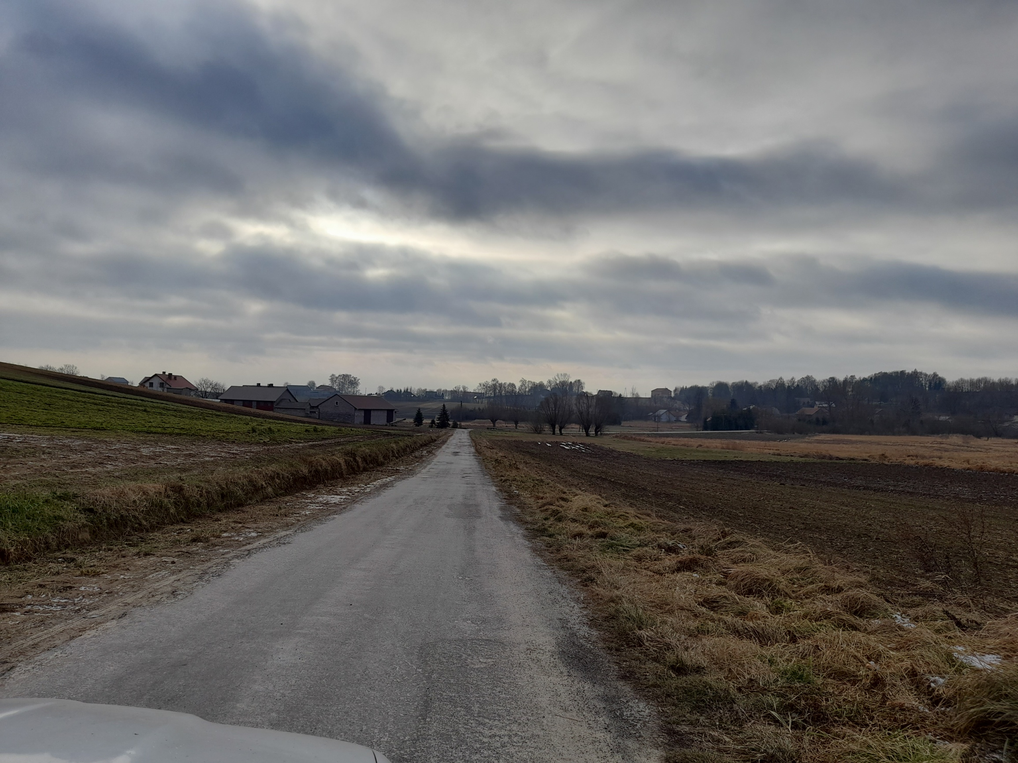
Stan przed wykonaniem prac

Slide 44
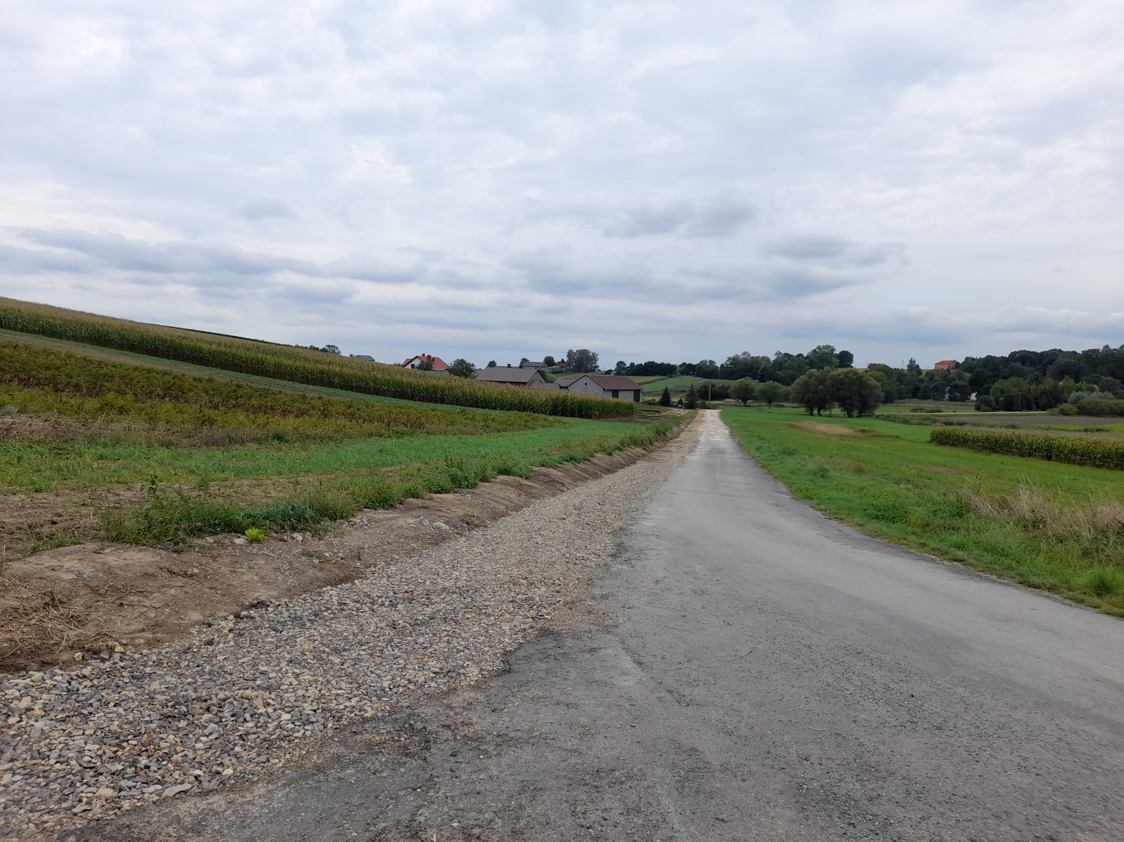
Stan po wykonaniu prac

Slide 45
Droga dojazdowa Wolwanowice nr działki 204 o długości 297 m b.
Wartość Inwestycji 69 008,51 zł:
Dofinansowanie Województwa 27 603,39 zł
Środki Gminy Proszowice 41 405,12 zł

Slide 46
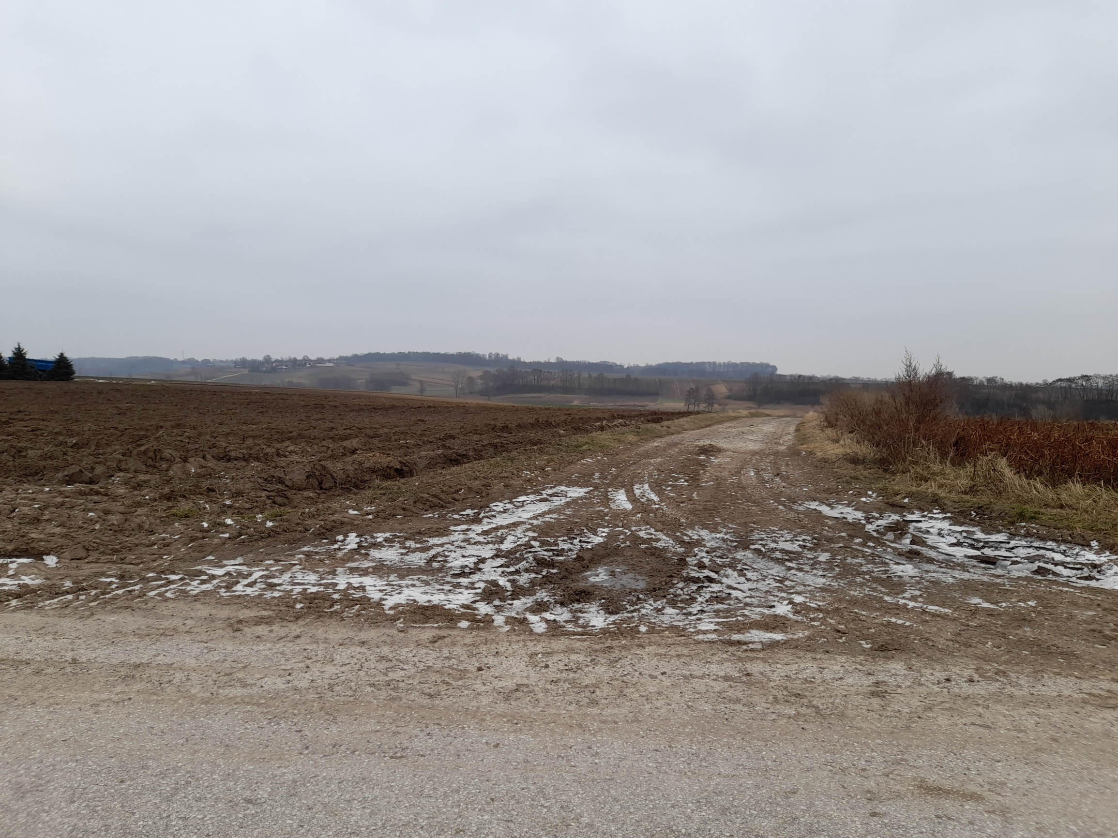
Stan przed wykonaniem prac

Slide 47
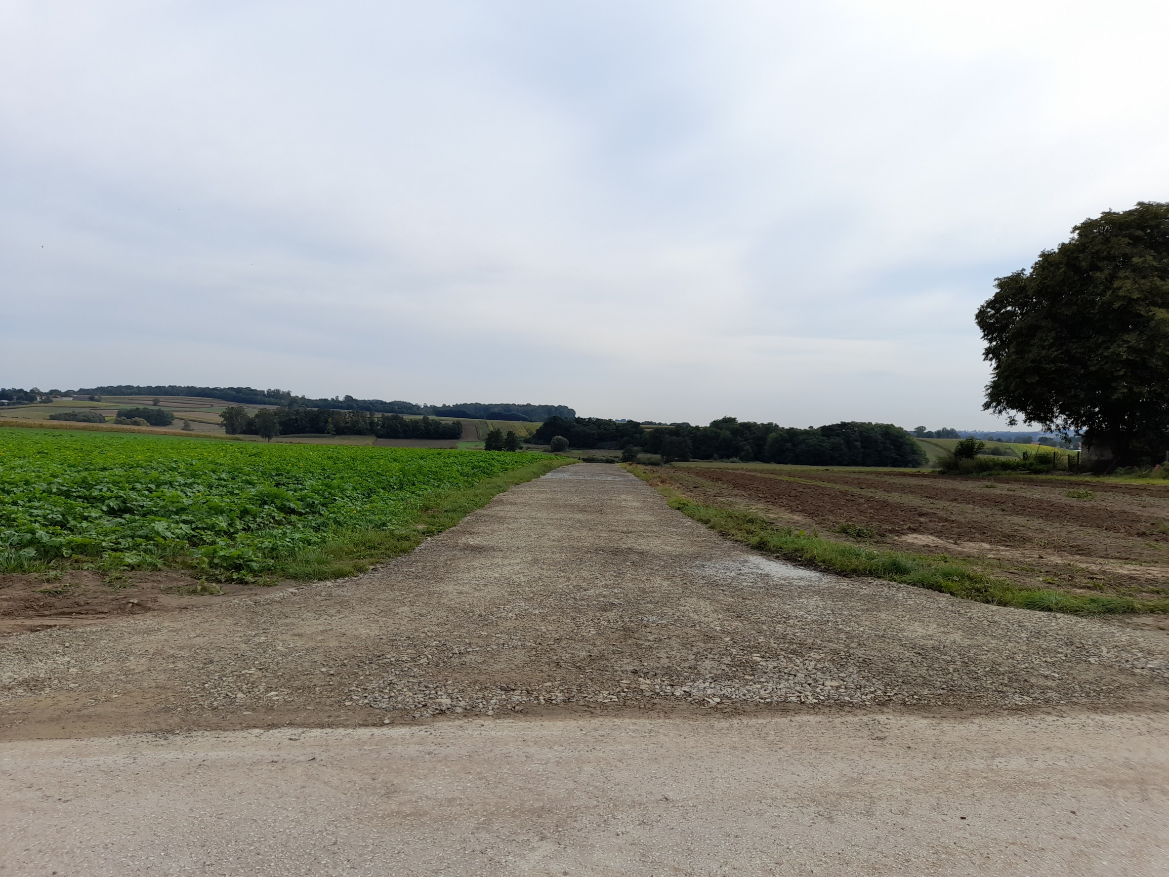
Stan po wykonaniu prac

Slide 48
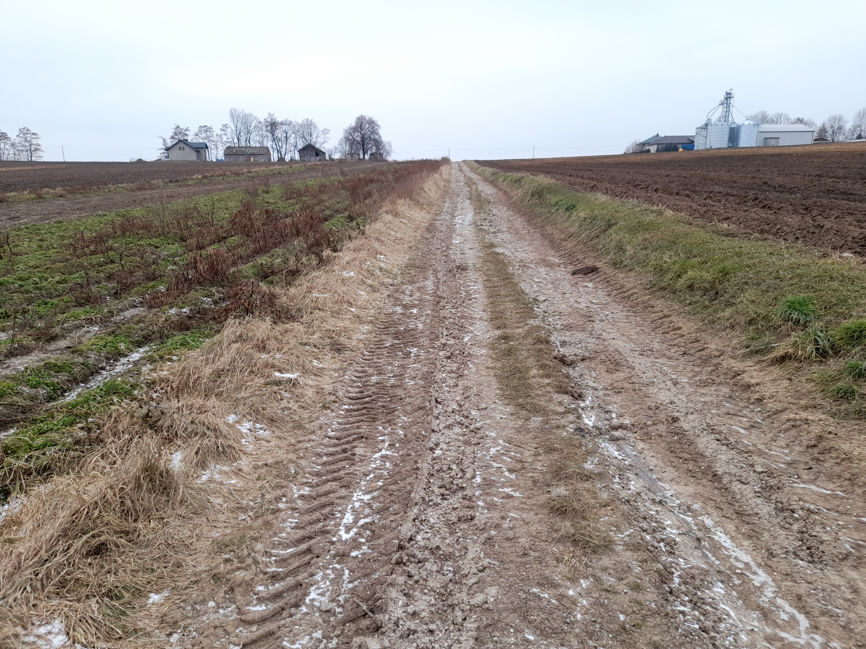
Stan przed wykonaniem prac

Slide 49
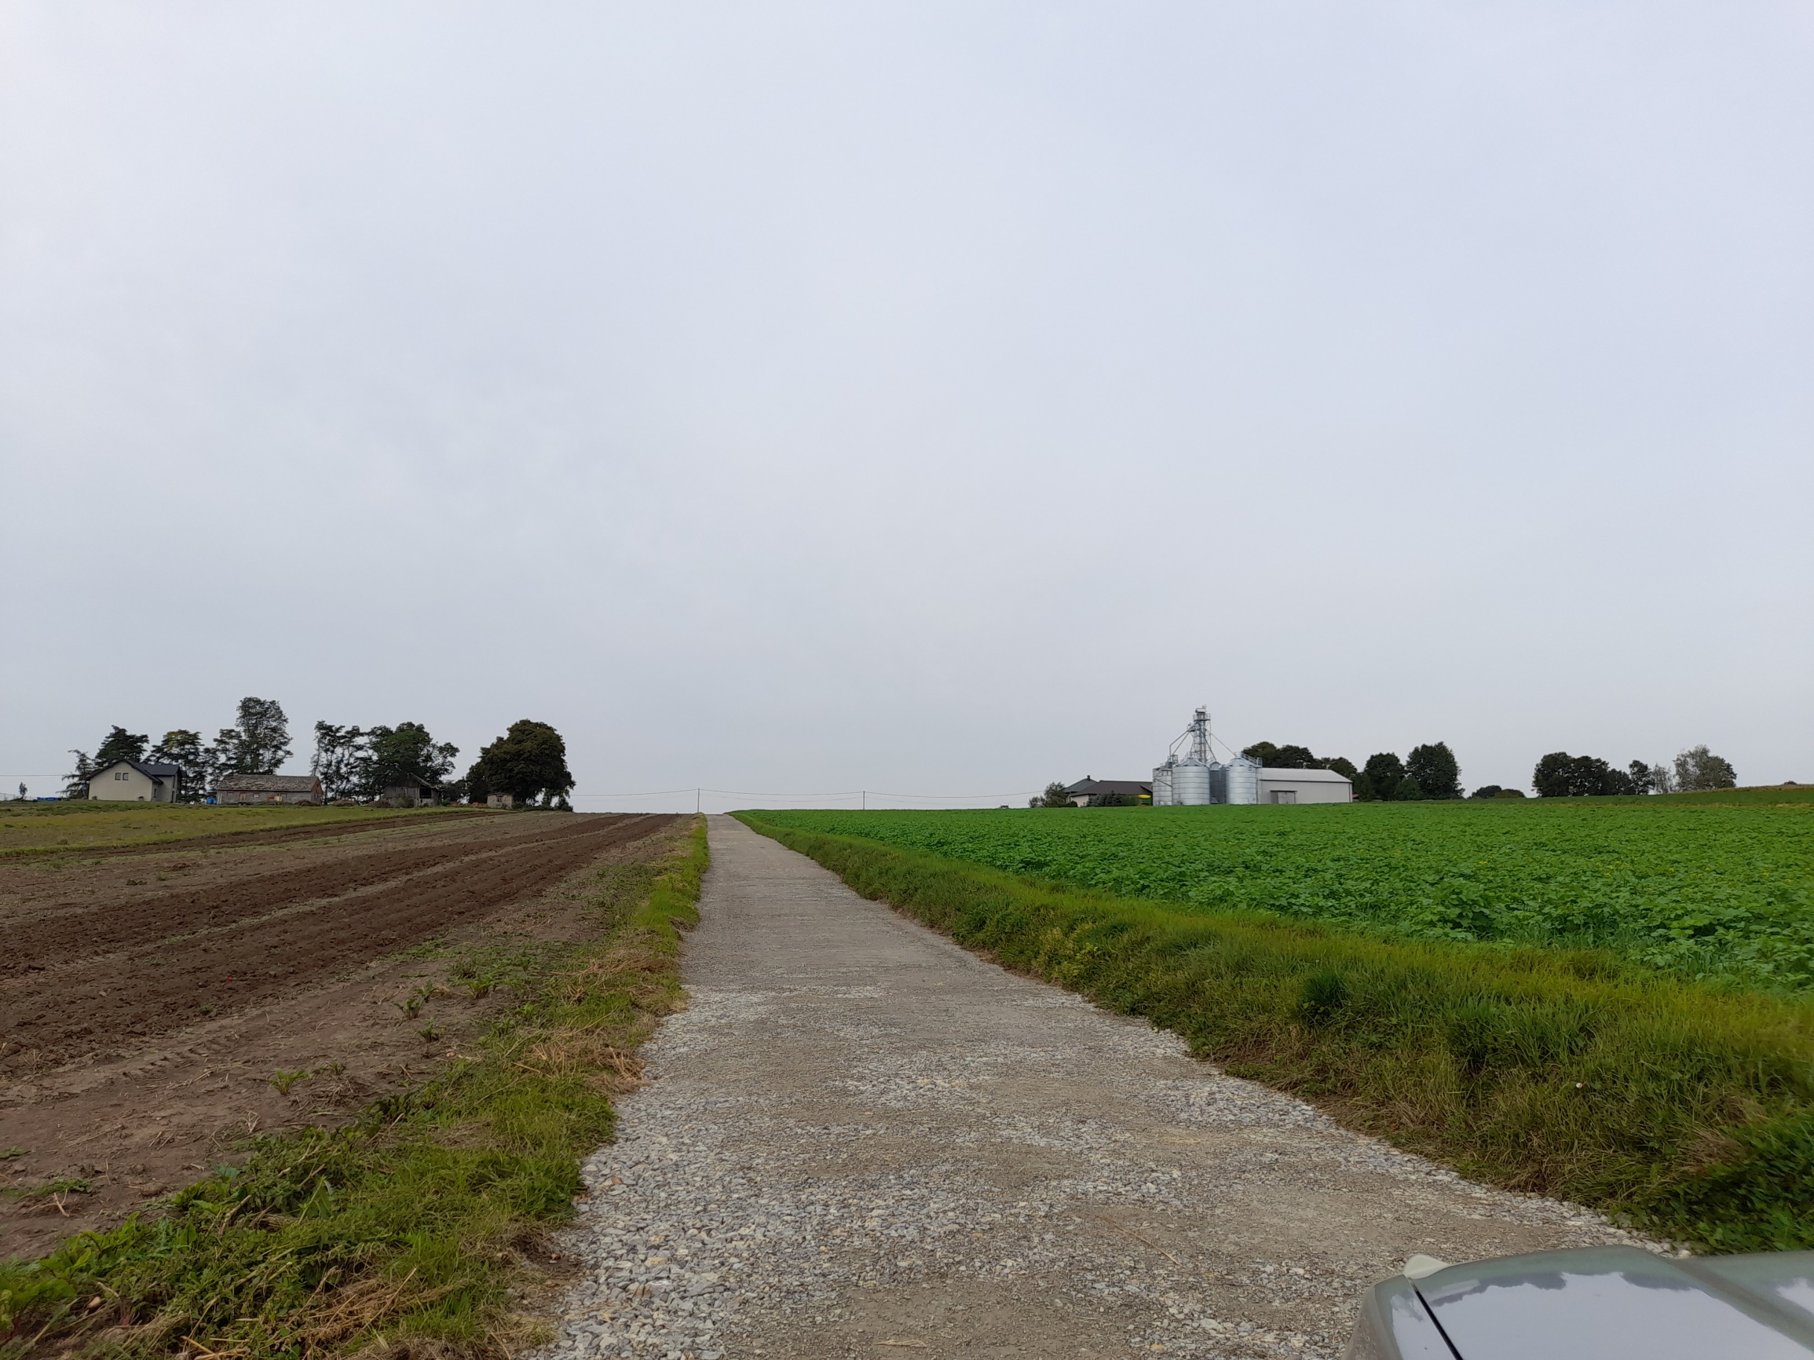
Stan po wykonaniu prac

Slide 50
Droga dojazdowa Piekary nr działki 376 o długości 50 m b.
Wartość Inwestycji 24 270,98 zł:
Dofinansowanie Województwa 9 951,10 zł
Środki Gminy Proszowice 14 319,88 zł

Slide 51
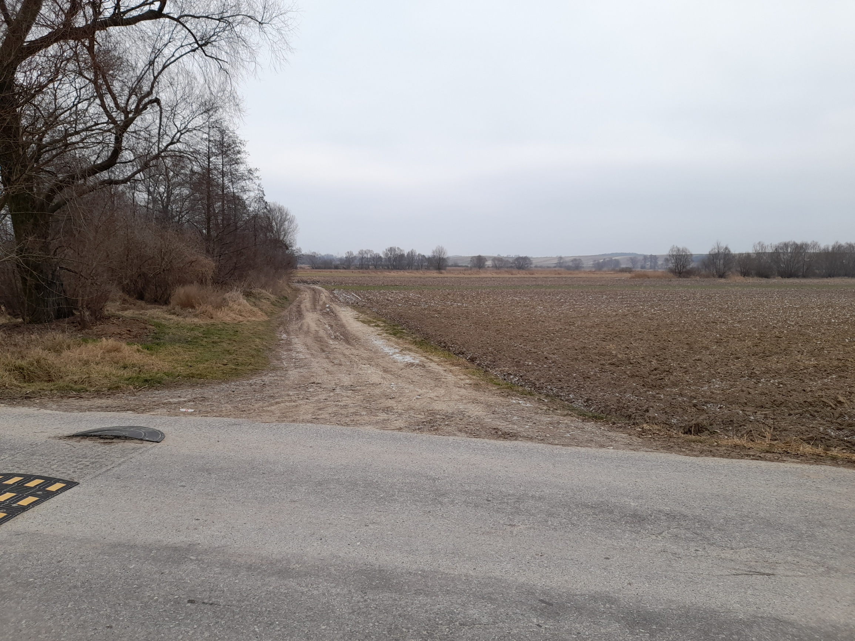
Stan przed wykonaniem prac

Slide 52
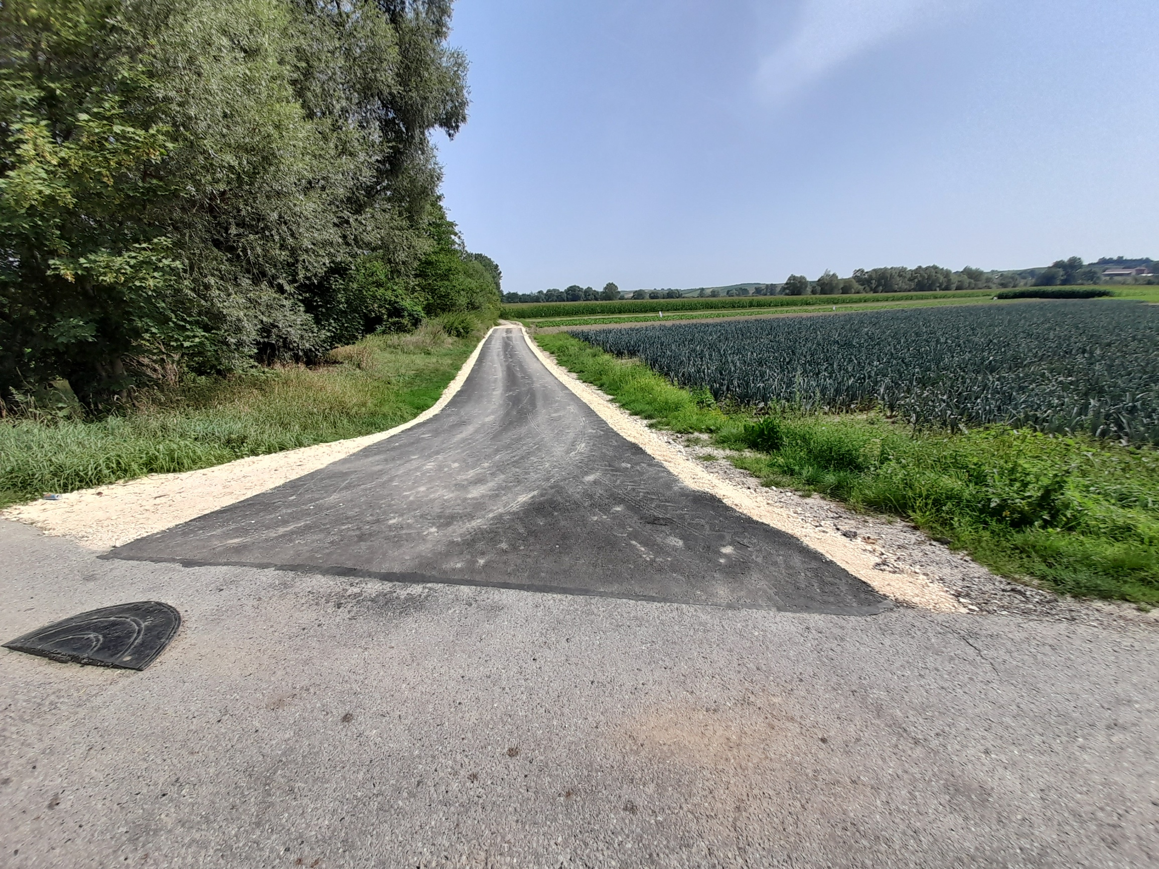
Stan po wykonaniu prac

Slide 53
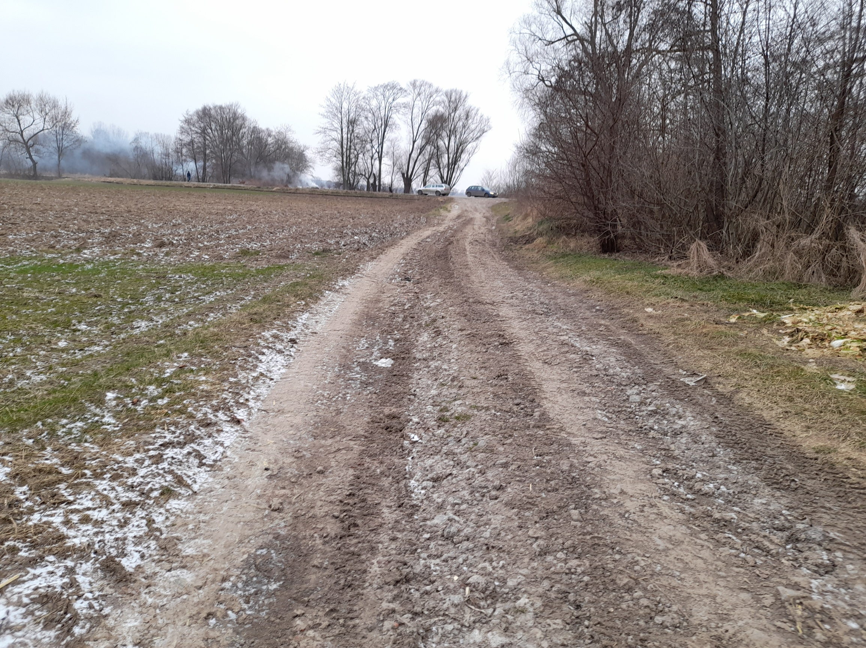
Stan przed wykonaniem prac

Slide 54
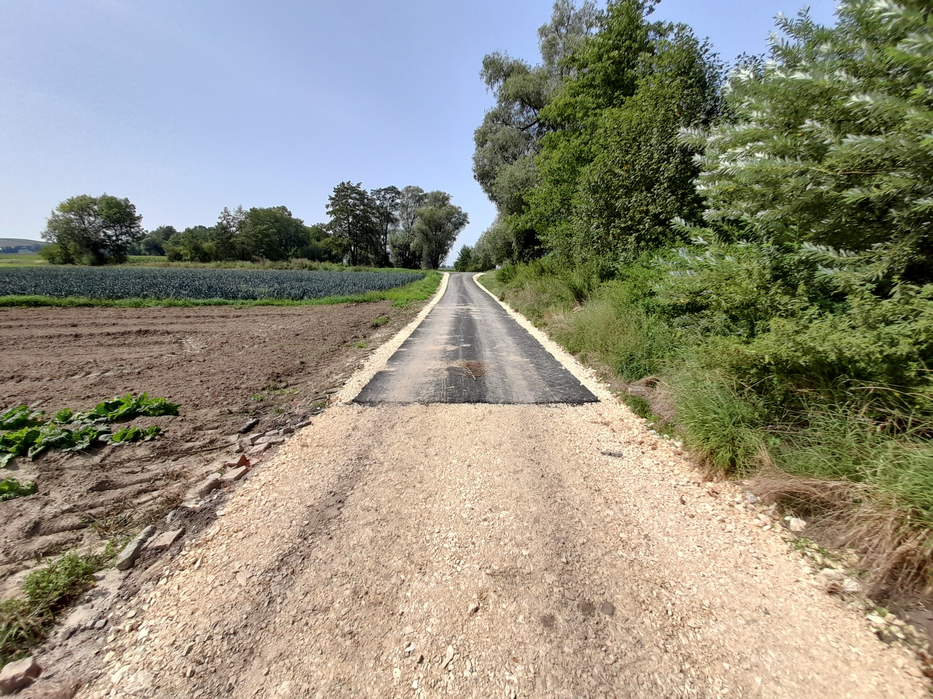
Stan po wykonaniu prac

Slide 55
Modernizacja dróg dojazdowych do gruntów rolnych w roku 2022
Gmina Proszowice, przy dofinansowaniu ze środków budżetu Województwa Małopolskiego związanych z wyłączeniem z produkcji gruntów rolnych, wykonała w roku 2022 modernizację nawierzchni dróg dojazdowych do gruntów rolnych.
Wysokość otrzymanej dotacji ze środków Województwa wynosi 250 000,00 zł.
Za łączną kwotę wydatkowaną na zadanie a wynoszącą 616 668,15 zł zmodernizowano nawierzchnię dróg do gruntów rolnych na terenie 9 miejscowości (10 sołectw) o łącznej długości 1908 m b.

